Slide 1
小儿推拿在“感冒发热病”中的临床应用
袁成凯
13668330136

Slide 2
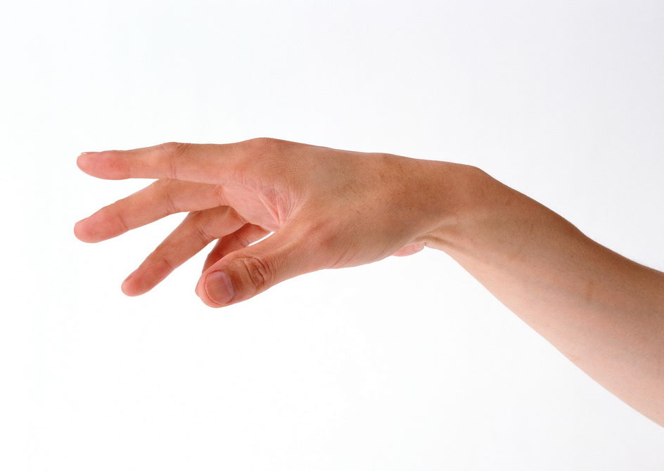
什么是小儿推拿
是在中医理论的指导下，根据小儿生理病理特点，运用一定手法作用于小儿一定的部位和穴位，以促进其生长发育以及防治疾病的中医外治法。
中医理论
推拿手法
特定部位（特定穴）
防病治病（推拿治疗）

Slide 3
为什么学习小儿推拿
操作方便
疗效显著
绿色疗法

Slide 4
小儿推拿知要
对象：0-6岁（或者更大）
适应症与禁忌症：除了危重急症都可以
操作顺序：头面-上肢-胸腹、腰背-下肢
操作力度：先轻厚重
操作时间与疗程：20min左右，急慢性病适当延长
介质：爽身粉、水、麻油等，为了滑润皮肤，提高疗效
环境：温馨，有吸引力
态度：和蔼，有亲和力
注意事项：操作者，操作状态（愉悦）
左手？右手？

Slide 5
小儿推拿发展简史
明清以前：
明清时期：
“推拿”一词最早见于明·安徽张四维(字国本)的《医门秘旨》（1576）日本图书馆收藏；还见于明万全的《幼科发挥》(1579)。最早的小儿推拿专著是明代《小儿按摩经》
近现代：

Slide 6
主要小儿推拿文献
《小儿推拿活婴秘旨全书》、《小儿推拿秘诀》、《小儿推拿广意》、《幼科铁镜》、《推拿捷法》、《幼幼集成》、《秘传推拿妙诀》、《幼科推拿秘书》、《小儿推拿直录》、《针灸逢源》、《推拿辑要》、《一指阳春》、《幼科推摩》、《推拿总诀歌》、《推拿易知》、《保赤推拿法》、《推拿述略》、《推拿三字经》、《推拿小儿全书》、《厘正按摩要术》、《推拿指南》等。

Slide 7
主要小儿推拿流派
湘西小儿推拿流派 刘开运
小儿推拿三字经流派 徐谦光 李德修
张席珍小儿推拿流派 张席珍
张汉臣小儿推拿流派 张汉臣
孙重三小儿推拿流派 孙重三
冯氏小儿捏脊（积）流派 冯泉福
河东少儿推拿流派 孙德仁

Slide 8
小儿生理病理特点
生 理
病 理
特 点
特 点
脏腑娇嫩，形气未充；
发病容易，
传变迅速；
生机蓬勃，发育迅速；
脏气清灵，易趋康复；

Slide 9
肺常不足：感冒咳嗽
脾常不足：消化不良
肾 常 虚 ：二便失控
心气未充：易受惊吓
肝气未实：易发惊惕，抽风等症

Slide 10
小儿推拿为何有效
清朝·《厘正按摩要求》 小儿推拿八法
按、摩、掐、揉、推、运、搓、摇
中医治法治则“八法”
汗、吐、下、和、温、清、补、消
推拿治法“八法”
温、通、补、泻、汗、和、散、清
调整阴阳
调整脏腑气血
补虚泻实

Slide 11
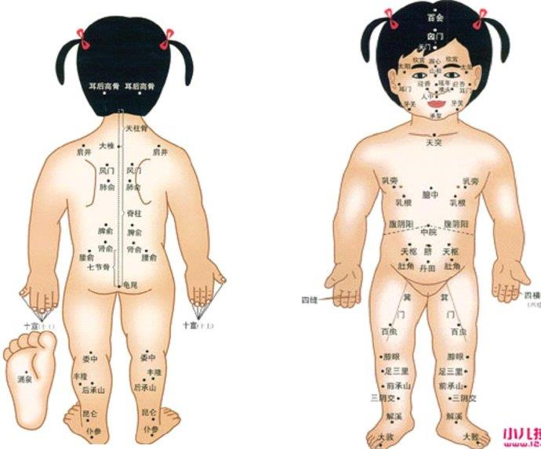
推拿治疗的作用
1 调整脏腑，平衡阴阳
2 调和气血，行滞化瘀
3 疏通经络，温经散寒
4 理筋整复，滑利关节

Slide 12
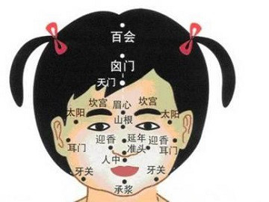
一、绪论
推拿治疗的研究对象与内容
一 推拿治疗的发展进程
二 推拿治疗的研究对象
三 推拿治疗的内容
1、内伤杂病
2、筋伤病症
3、病症康复
4、预防保健

Slide 13
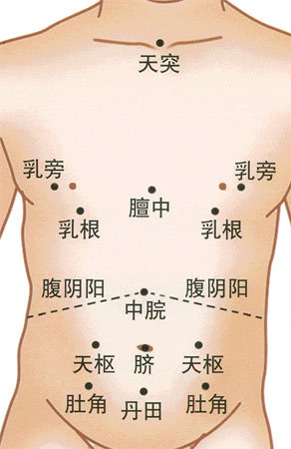
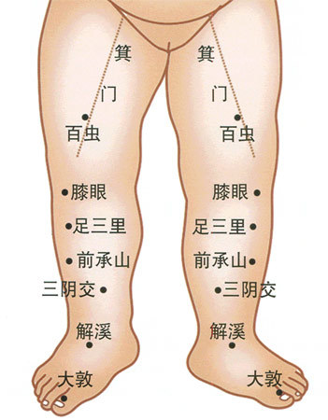

Slide 15
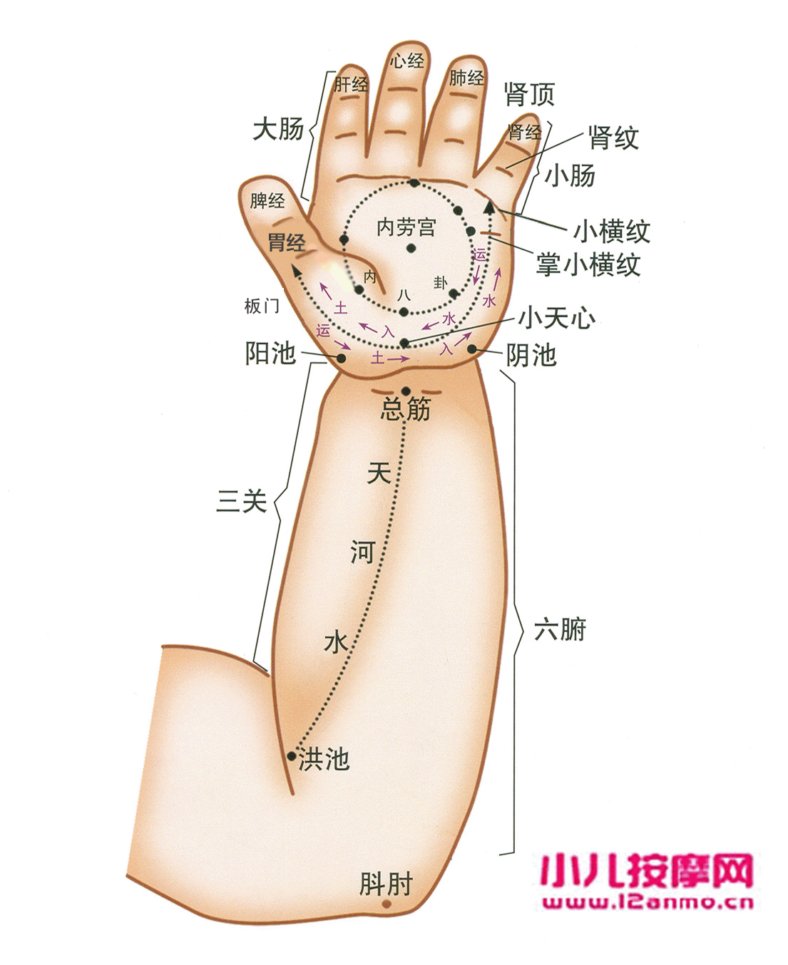

Slide 16
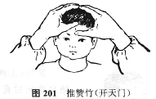
天门
位置：两眉中间至前发际成一直线。
操作：两拇指自下而上交替直推称推攒
竹，又叫开天门，次数30—50次，若自
眉心推至囟门，则称为“大开天门”。
主治：外感内伤诸证。

Slide 17
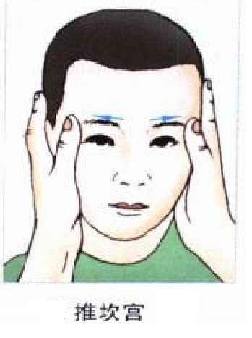
坎宫
位置：在两眉上，自眉头至眉梢
成一线。
操作：两拇指自眉心向眉梢作分
推，称推坎宫，30—50次。
主治：外感发热，惊风，头痛，
目赤痛。

Slide 18
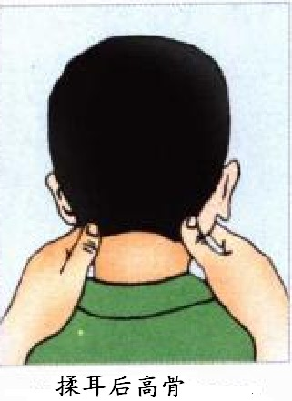
耳后高骨
位置：耳后入发际骨下凹陷中。
操作：拇指按或揉，称按或揉耳后高骨
，30—50次。
主治：头痛，惊风，烦躁不安。

Slide 19
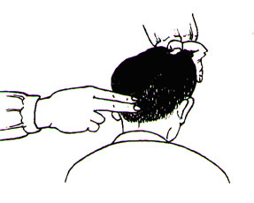
天柱骨
位置：颈后发际正中至大椎穴成一
直线。
操作：用拇指或食中指自上而下直
推，称推天柱。100—500次或用汤
匙边蘸水自上向下刮。
主治：呕恶，项强，发热，惊风，
咽痛等。

Slide 20
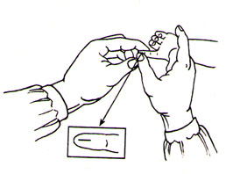
肝经：
位置：食指末端罗纹面。
操作：旋推为补，称补肝经，
向指尖方向直推为清，称清肝
经。100—500次。
主治：烦躁不安，惊风，目赤
，五心烦热，口苦，咽干等。

Slide 21
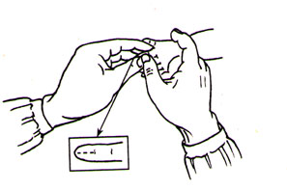
肺经：
位置：无名指末节罗纹面。
操作：旋推为补，称补肺经，向指尖根方向直推，称清肺经
，100-500次。
主治：感冒，发热，咳嗽，胸闷，气喘，出虚汗，脱肛。

Slide 22
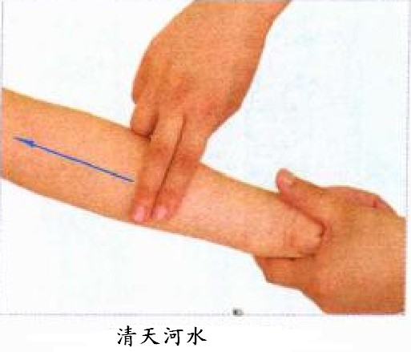
天河水：
位置：前臂正中，总筋至洪池成一直线。
操作：用食中二指面自腕推向肘，称清天河水；用食中指沾水自总筋处，一起一落弹打，如弹琴状，直至洪池，同时一面用口吹气随之，称打马过天河。100—300次
主治：外感发热，潮热，烦躁不安，口渴，弄舌，惊风等一切热证。

Slide 23
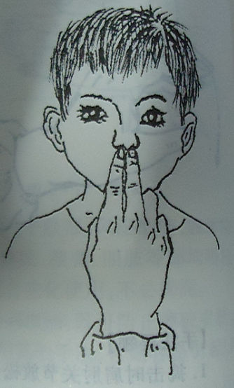
黄蜂入洞
位置：两鼻孔即是此穴。
操作：用食指、中指两指指端在小儿两鼻孔下缘揉按
10-20次。
主治：鼻塞不通，发热无汗

Slide 24
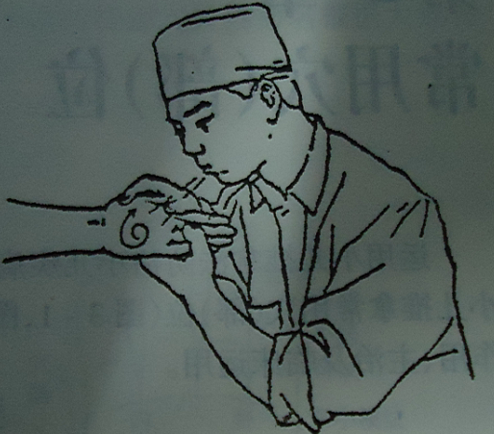
水底捞明月
位置：内劳宫周围。
操作：医者左手拿住小儿左手四指，掌心向上，用冷水滴入掌心，接着医者用右手中指在内劳宫周围旋运之，并结合吹气，边吹气，边旋运之，速度宜慢不宜快，以不超过18口气为限。
主治：高热烦躁，神昏谵语

Slide 25
二扇门
定位：位于手背第三掌指关节近端两侧凹
陷处。
操作：用拇指指甲掐，称掐二扇门。
拇指偏峰按揉，称揉二扇门。
主治：感冒、身热无汗、惊风抽搐等

Slide 26
二人上马
定位：手背的4、5掌指关节之间后凹陷中
操作：中指或拇指揉100-500次，掐3-5次
主治：滋阴要穴
滋阴补肾、顺气散结、利水通淋
肺部干啰音配掌小横纹

Slide 27
三关
定位：位于前臂桡侧阳池至曲池成一直线。
操作：用拇指桡侧面或食中指指面自腕推
向肘，称推三关；屈患儿拇指，自
拇指桡侧推向肘为大推三关。
主治：腹痛、泄泻、畏寒、风寒感冒、
发热无汗、四肢无力等

Slide 28
六腑
定位：位于前臂尺侧，阴池至肘成一直线。
操作：用拇指面或食中指面自肘推向腕，
称退六腑或推六腑。100-300次
主治：高热神昏、烦躁不安、惊风、
咽喉肿痛、大便干结等

Slide 29
一窝风
定位：手背腕横纹正中凹陷处
操作：拇指或中指揉100-300次
掐3-5次
主治：温中行气、止痹疼、利关节
多用于寒性或伤食腹痛

Slide 30
小天心 （鱼际交）
定位：大、小鱼际交界凹陷处
操作：拇指或中指揉100-300次
掐、捣5-20次
主治：清心安神要穴
清热镇惊、利尿明目
夜啼、惊风、抽搐、惊悸不安、斜视

Slide 31
四横纹
定位：位于食指、中指、无名指、小指掌
侧近端指间关节横纹处。
操作：用拇指指甲掐揉，称掐四横纹；四
指并拢从食指横纹处推向小指横纹
处，称推四横纹。
主治：疳积、伤食、腹胀、腹痛等
小儿疳积的要穴

Slide 32
脊柱
位置：大椎至长强成一直线。
操作：用食中二指面自上而下作直推，
称推脊，一般100—300次。用捏法自下
而上作捏法称捏脊，一般3—5遍。
主治：发热，惊风，夜啼，疳积，腹
泻，呕吐，腹痛，便秘等。

Slide 33
捏脊法
操作：拇指挠侧缘顶住皮肤，食、中指前按，三指同时用力
提拿皮肤，双手交替捻动向前或食指屈曲，用食指中节挠侧顶住皮肤，拇指前按，两指同时用力提拿皮肤，双手交替捻动向前。

Slide 34
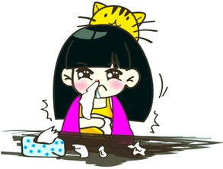
感冒发热
感冒
感冒：是指感受外邪而出现鼻塞、流涕、喷嚏、咳嗽、恶寒发热、头身疼痛为特征的外感病症。具有风、侵、表、争四大特点。
美国FDA2007年发文“禁止2岁以内儿童使用感冒药”，尤其是对抗生素的使用及其严格，强调多休息、多饮水，多数靠自行物理降温或自身缓解。
感冒本身不可怕，容易引起其他重症！

Slide 35
感冒发热
诊断：
1.以恶寒发热，鼻塞，流涕，喷嚏，苔薄白，脉浮，指纹浮红或紫。
2.一年四季都可发生，多见于秋冬和冬春季节，在气候骤变之时增加。

Slide 36
发热是指超过正常体温标准的一个症状。
腋温36.1-37℃，口腔温度高0.2-0.4℃，肛温高0.5-0.9℃。
流行病学调查显示，发热年龄集中0-9岁，发热疾病前三位依次为上呼吸道感染、急性扁桃体炎和急性支气管炎。
本病属于急症，可发展为惊风，抽搐，甚至危及生命。

Slide 37
诊断：
腋温在37.1-38℃为低热
在38.1-39℃为中热
在39.1-40℃为高热
超过40℃属于超高热
在37.5以内，未见其他症状，不属于生病发热。

Slide 38
治疗思路
1、汗法：凡有外感，均应应用。 《素问·阴阳应象大论》“其在皮者，汗而发之”二扇门、太阳、风池、拿肩井。“火郁发之”，“体若燔炭，汗出而散”。热多随汗而解。
2、“热者寒之”，当运用清法。
3、“留得一份津液才有一份生机，”保水为治疗发热的重要环节。

Slide 39
治疗
治法：祛风解表、滋阴清热
基本方：头面四大手法
推上三关 退六腑
掐揉二扇门 改良黄蜂出洞法 列缺
清肺平肝 小天心
拿风池并颈夹脊
拿肩井
水底捞月 打马过天河 清天柱 推箕门
重做上三关，二扇门、小天心、列缺、肩井

Slide 40
辩证加减
风寒：重点拿风池并拿颈夹脊、拿肩井，加揉外劳宫、一窝风，拿列缺，黄蜂入洞
风热：重点头面四大手法、清肺经，加双凤展翅，揉内劳宫，清天河水，下推天柱骨
食积：重清天柱骨，加板门、四横纹，捏脊

Slide 41
注意事项：
1.手法从重从快
2.适当哭闹有利于发汗与退热
3.注意多喝温水以补液并发汗
4.高热伴惊风抽搐，应综合防治，切勿延误病情
5.考虑出入环境因素，避免空调综合症

Slide 42
谢谢大家

Slide 43
第一节 中医四诊
闻诊
二、闻诊
1、关节摩擦音
1）慢性或亚急性关节疾患——柔和的关节摩擦音
2）骨性关节炎——粗糙的关节摩擦音
3）关节内有移位的软骨或游离体——尖细的声音
2、腱鞘炎的摩擦音
狭窄性腱鞘炎——”咯噔“弹响声

Slide 44
第一节 中医四诊
闻诊
3、腱周围炎的摩擦音
炎性渗出液的腱周围——”捻发音“
4、关节弹响声
半月板损伤——弹响声
5、皮下气肿声
创伤后皮下组织有不相称的弥漫性肿胀
——捻发音或捻发感

Slide 45
第一节 中医四诊
问诊
”十问歌“
1.病因
2.发病时间
3.疼痛的情况
4.职业
5.过去史
6.家族史
7.个人史

Slide 46
第一节 中医四诊
切诊
1．触痛点 触疼痛点和压痛部位。患者主诉某一部位疼痛，很难反映出其病变部位的具体情况，必须依靠触诊，并要反复触摸，才能了解清楚。在触诊时应分清主要痛点和次要痛点，在治疗过程中主要痛点和次要痛点会相互转化，应反复触摸，及时把握关键所在，才能正确地指导临床的治疗。 压痛的范围、部位、程度如何，可用来鉴别是伤筋还是伤骨。压痛明显而尖锐者，多为骨折；压痛较轻，范围广泛者，多为伤筋。

Slide 47
第一节 中医四诊
切诊
2．摸肿胀、肿块 肿胀较硬，肤色青紫者，为新鲜损伤；损伤日久，瘀血凝滞不化，亦可肿胀而硬。肿胀较软，青紫带黄者，为陈旧损伤；新鲜损伤溢于脉外之血，瘀于皮下或由里及表，亦可肿胀而软。需根据病史结合损伤的深浅、演化，进行诊断。

Slide 48
第一节 中医四诊
切诊
3．摸畸形 触摸患部出现的高凸、凹陷等畸形，可以判断骨折和脱位的性质、位置、移位情况，以及骨折复位是否平整。
4．摸异常活动 四肢长管状骨损伤，不能活动的部位而有异常活动，表示有骨折存在。已经确定的骨折患者，断端仍有异常活动，表示骨折尚未连接。各关节出现的异常活动，多表示相应韧带的完全断裂。

Slide 49
第一节 中医四诊
切诊
5．摸弹性固定感 陈旧性脱位突出的骨头，在牵拉时有弹性移动，一般能够得到复位，关节损伤后发生粘连，牵拉时有弹性活动感者，可用手法使粘连得到松懈。
6．叩远端 以拳叩体表来测知患者疼痛部位的深浅和疼痛程度。或者于肢体远端纵向叩击以测知是否骨折及愈合的程度。

Slide 50
第一节 中医四诊
切诊
触诊的常用方法
1、触摸法
2、挤压法
3、叩击法
4、旋转法
5、屈伸法

Slide 51
第二节 常用运动系统临床检查

Slide 52
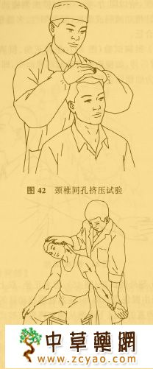
一、压顶试验
1、检查方法
2、阳性体征
3、临床意义

Slide 53
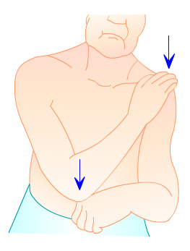
搭肩试验
搭肩试验：患者坐位或站立位，肘关节取屈曲位，将手搭于对侧肩部，且肘部能贴近胸壁为正常，如果能搭于对侧肩部，但肘部不能贴近胸壁，或肘部能贴近胸壁，但手不能搭于对侧肩部，均为阳性，提示可能有肩关节脱位。

Slide 54
肱二头肌抗阻力试验
又称叶加森（Yergason）试验。主要用于诊断肱二头肌长头腱或肱二头肌长头肌腱炎。检查时嘱患者屈肘90°，医者一手扶住患者肘部，一手扶住腕部，嘱患者用力屈肘、外展、外旋，医者给予阻力，如出现肱二头肌腱滑出，或结节间沟处产生疼痛为阳性征，前者为肱二头肌长头腱滑脱，后者为肱二头肌长头肌腱炎。

Slide 55
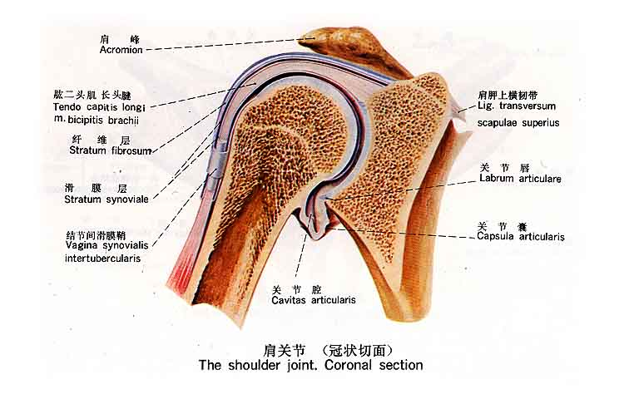
肩关节外展试验
1、功能丧失+剧痛——脱位或骨折
2、外展、上举皆痛——肩关节炎
3、开始不痛，水平位最痛——肩关节粘连
4、60°左右可外展——冈上肌肌腱裂
5、外展不痛上举痛——滑囊炎
6、60°—120°痛——冈上肌肌腱炎
7、锁骨部痛或加重——锁骨骨折

Slide 56
网球肘试验
又称为密尔斯试验
嘱其前臂稍弯曲，手半握拳，腕关节尽量屈曲，然后前臂完全旋前，再将肘伸直。
阳性体征：肱挠关节外侧疼痛。
提示：多为肱骨外上髁炎

Slide 57
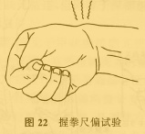
握拳尺偏试验
握拳（拇指在里、四指在外），腕关节尺偏：桡骨茎突处疼痛为阳性，提示桡骨茎突狭窄性腱鞘炎。

Slide 58
仰卧屈膝屈髋试验
患者仰卧位，双腿靠拢，嘱其尽量屈曲髋、膝关节，检查者也可两手推膝使髋、膝关节尽量屈曲，使臀部离开床面，腰部被动前屈，若腰骶部发生疼痛，即为阳性。

Slide 59
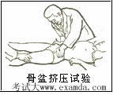
骨盆分离挤压试验
患者仰卧，医者用两手分别压在两侧髂骨翼上，并用力向外按（分离）或向内挤压，有疼痛者为阳性。提示骶髂关节病变，耻骨联合分离或骨盆骨折等。

Slide 60
床边试验
患者仰卧，患侧臀部靠近床边，健侧下肢屈膝屈髋，以固定骨盆，医者将其患肢移至床外并使之尽量后伸，使骶髂关节牵张和移动，若骶髂关节疼痛，则提示有病变。

Slide 61
“4”字试验
患者仰卧，健侧下肢伸直，患肢屈曲外旋，使足置于健侧膝上方，医者一手压住患侧膝上方或另一手压住健侧髂前上棘，使患侧骶髂关节扭转，产生疼痛为阳性。
提示：髋关节病变或骶髂关节有病变。

Slide 62
跟臀试验
患者俯卧，两下肢伸直，肌肉放松，医者握其足部，使足跟触到臀部，如腰骶关节有病变，则引起腰骶部疼痛，骨盆甚至腰部也随着抬起。

Slide 63
直腿抬高试验
患者双下肢伸直仰卧，检查者一手扶住患者膝部使其膝关节伸直，另一手握住踝部并徐徐将之抬高，直至患者产生下肢放射痛为止，记录下此时下肢与床面的角度，即为直腿抬高角度。正常人一般可达80度左右，且无放射痛。
阳性提示为：腰椎间盘突出症，梨状肌综合征，椎管内肿瘤等。

Slide 64
直腿抬高加强试验
在直腿抬高试验基础上，将患肢降低5-10°，疼痛减轻或消失，突然背伸其足，坐骨神经分布区域又出现放射性疼痛为阳性。
其原理是踝关节背屈时．已经因椎间盘突出压迫而变得敏感的坐骨神经张力突然增高而诱发疼痛。直腿抬高加强试验对于因肌肉等因素引起的病变常为阴性，因此对鉴别椎间盘突出引起的神经根压迫特异性高于直腿抬高试验

Slide 65
挺腹试验
患者处于仰卧位，两手置于体侧，以枕部及两足跟为着力点，将腹部向上抬起，如可感到腰痛及患侧下肢放射痛，即为阳性。如不能引出疼痛，可在保持上述体位的同时，深吸气并保持30秒，至面色潮红，或咳嗽，患肢放射痛即为阳性。如上述无阳性，还可以在患者挺腹时，以双手压迫其颈静脉，此时若出现患肢疼痛，仍是阳性体征。
原理是通过增加腹内压力而增加椎管内压力，以刺激有病变的神经根，引发腰痛及患侧下肢疼痛

Slide 66
足跟叩击试验
病人仰卧，两下肢伸直，然后举起一侧下肢，嘱其将举起下肢的足跟向另侧下肢胫骨上部连续叩击，若出现动作不准确、摇摆不稳或动作迟缓拙笨，即为试验阳性。
阳性提示髋关节有病变。

Slide 67
胸廓挤压试验
检查分两步：先进行前后挤压，检查者一手扶住后背部，另一手从前面推压胸骨部，使之产生前后挤压力，如有肋骨骨折时，则骨折处有明显的疼痛感或骨擦音；再行侧方挤压，用两手分别放置胸廓两侧，向中间用力挤压。
阳性提示有骨折或胸肋关节脱位，则在损伤处出现疼痛反应

Slide 68
屈膝屈髋分腿试验
患者仰卧，双下肢屈曲外旋，两足底相对，医生两手分别置于膝做双膝分腿动作，出现股内侧疼痛。
阳性提示内收肌综合征。

Slide 69
研磨提拉试验
患者俯卧，髋关节伸直，患膝屈曲至90°。医者一腿跪压于患者大腿屈面，将其固定，用双手握住患足，挤压膝关节，并旋转小腿，引起疼痛者为阳性，提示半月板损伤；反之，将小腿提起，使膝关节间隙增宽，并旋转小腿，引起疼痛。
提示：则为侧副韧带损伤。

Slide 70
膝侧副韧带损伤试验
膝关节伸直，检查者一手握住伤肢踝部，另一手掌的大鱼际顶住膝上部的内侧或外侧，强力内收或外展小腿。如内侧副韧带部分损伤，外展时因牵扯损伤的韧带引起疼痛；如完全断裂.则有异常外展活动度。反之，如外侧副韧带部分损伤，内收时因牵扯损伤的韧带引起疼痛；如完全断裂.则有异常的内收活动度。

Slide 71
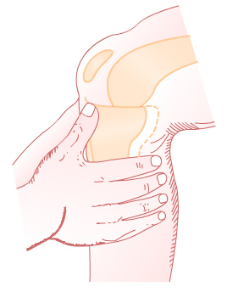
抽屉试验
又称推拉试验：患者仰卧，屈膝90度，足平放床上，检查者以一肘压住患者足背作固定，两手环握小腿上段做向前拉及后推的动作，正常情况胫骨平台前后滑动仅0.5厘米左右，当前交叉韧带断裂或松弛时，患膝向前移动度明显增大，当后交叉韧带断裂或松弛时，患膝向后移动度明显增大。

Slide 72
浮髌试验
患腿膝关节伸直，放松股四头肌，检查者一手挤压髌上囊，使关节液积聚于髌骨后方，另一手食指轻压髌骨，如有浮动感觉，即能感到髌骨碰撞股骨髁的碰击声；松压则髌骨又浮起，则为阳性。正常膝内有液体约5ml，当关节积液达到或超过50ml时
阳性提示关节内有中等量积液 。
如果积液量太大，会出现髌骨下沉，浮髌试验也是阴性。

Slide 73
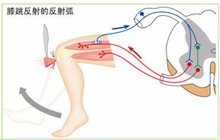
膝反射试验
坐位检查时，患者坐于床沿，双小腿自然悬挂，在卧位时病人仰卧，检查者以左手托起其膝部，使稍屈曲，约20°～30°，然后轻叩膝下肢四头肌腱，反应为伸膝动作，其反射中心在L2，4。
阳性提示 ：1
2

Slide 74
第四章 伤科疾病

Slide 75
第四章 伤科疾病
第一节 脊柱病变

Slide 76
一、颈椎病
颈椎病又称颈椎综合征，是由于颈椎或其附近软组织的退变，造成神经根、椎动脉、脊髓、交感神经受到刺激，而产生的一系列症状。
过去认为颈椎病是中老年人的常见病、多发病，但近年来，在青壮年人群中，颈椎病发病率呈上升趋势，可能与人们工作环境的改变有关，如大量伏案工作者的增加。
颈椎病分型多样，既往多分为神经根型、椎动脉型、脊髓型、交感神经型、混合型，现在有的作者在原有基础上增加了颈型及食管受压型。

Slide 77
一、颈椎病
颈椎的正常生理解剖
颈椎共有7个椎体，6个椎间盘，8对颈神经，其中第1、2颈椎又分别称作寰椎、枢椎。
枕骨与寰椎，寰、枢椎之间无椎间盘及椎间孔，第1、2颈神经根直接沿椎体进入分布区，因此其容易遭受直接外伤。
7个颈椎相连形成一个平滑的凸向前的生理弧度，除寰、枢椎外，其余颈椎结构相同，由椎体、椎弓、棘突、横突、关节突、椎孔、椎间孔组成。

Slide 78
颈 椎 病
一、颈椎病
颈椎病

Slide 79
一、颈椎病
病因病机
1．外因 ⑴ 劳损：如长期从事低头工作或睡眠姿势不良，造成颈部肌肉长时期被牵拉、劳损，导致颈椎生理曲度变直、消失或反向成角，而引发病症。 ⑵ 急性外伤：外伤后造成局部软组织水肿，渗出或椎间盘突出，颈椎小关节的脱位而刺激到周围组织发病。
2．内因 自身的退行性改变，椎间盘的退变，韧带松弛，关节间隙变窄， 椎体后缘、关节突关 节、钩椎关节的增生，造成椎间孔、椎管横突孔变窄，压迫神经根、椎动脉、脊髓等而发病。

Slide 80
一、颈椎病
二、病理
早期为颈椎间盘变性，髓核的含水量减少和纤维环的纤维肿胀、变粗，继而发生玻璃样变性，甚至破裂。颈椎间盘变性后，耐压性能及耐牵拉性能减低。当受到头颅的重力和头胸间肌肉牵拉力的作用时，变性的椎间盘可以发生局限性或广泛性向四周隆突，使椎间盘间隙变窄、关节突重叠、错位，以及椎间孔的纵径变小。由于椎间盘的耐牵拉力变弱，当颈椎活动时，相邻椎骨之间的稳定性减小而出现椎骨间不稳，椎体间的活动度加大和使椎体有轻度滑脱，继而出现后方小关节、钩椎关节和椎板的骨质增生，黄韧带和项韧带变性，软骨化和骨化等改变。

Slide 81
一、颈椎病
三、祖国医学
认为属于“痹证”，有“项痹”、“颈部伤筋”之称。是由于年老体衰，肝肾不足、气血亏虚、经脉失养，加上其他损伤（如不良姿势、外伤、感受风寒湿邪等）导致经络痹阻而成。

Slide 82
一、颈椎病
四、症状
头、颈、肩、背、手臂酸痛，颈脖子僵硬，活动受限。颈肩酸痛可放射至头枕部和上肢。
①有的伴有头晕，房屋旋转，重者伴有恶心呕吐，卧床不起，少数可有眩晕，猝倒。②有的一侧面部发热，有时出汗异常。肩背部沉重感，上肢无力，手指发麻，肢体皮肤感觉减退，手握物无力，有时不自觉的握物落地。③另一些病人下肢无力，行走不稳，二脚麻木，行走时如踏棉花的感觉。④当颈椎病累及交感神经时可出现头晕、头痛、视力模糊，二眼发胀、发干、二眼张不开、耳鸣、耳堵、平衡失调、心动过速、心慌，胸部紧朿感，有的甚至出现胃肠胀气等症状。⑤有少数人出现大、小便失控，性功能障碍，甚至四肢瘫痪。也有吞咽困难，发音困难等症状。

Slide 83
一、颈椎病
五、诊断
1、病史
2、典型临床症状
3、手法检查
4、辅助检查
5、特殊检查

Slide 84
一、颈椎病
六、分型
1、颈肌型 X片
2、神经根型 检查+X片
3、椎动脉型 TCD+造影
4、交感神经型 心电图+X片
5、脊髓型 检查+X片+CT或MRI 6、食管型

Slide 85
一、颈椎病
1、颈肌型
病 变：颈肩肌群软组织损伤（气血郁滞）；
年龄段：30～40岁
主要症状：
颈部强直、疼痛，或有整个肩背疼痛发僵；点头、仰头及转头活动受限；也可出现头晕的症状。

Slide 86
一、颈椎病
2、神经根型
病 变：椎间孔变窄致颈脊神经受压、多见于
4-7颈椎； 年龄段：30-50岁
主要症状：
早期症状为颈痛和颈部发僵；上肢放射性疼痛或麻木，此疼痛和麻木沿着受压神经根的走向和支配区放射，有时症状的出现与缓解和患者颈部的位置和姿势有明显关系； 患侧上肢感觉沉重、握力减退，有时出现持物坠落。

Slide 87
一、颈椎病
3、椎动脉型
病 变：由于骨刺、血管变异或病变导致供血不足；
年龄段：30－40岁
主要症状：
发作性眩晕，复视伴有眼震。有时伴随恶心、呕吐、耳鸣或听力下降。这些症状与颈部位置改变有关；下肢突然无力猝倒，但是意识清醒，多在头颈处于某一位置时发生。 偶有肢体麻木、感觉异常。

Slide 88
第一节 颈椎病
4、交感神经型
病 变：各种颈部病变激惹了神经根、关节囊或项韧带上的交感神经末梢；
年龄段：30－45岁
主要症状：
头晕、头痛、睡眠差、记忆力减退、注意力不易集中；眼胀、视物不清；耳鸣、耳堵、听力下降；鼻塞、“过敏性鼻炎”，眼部异物感、口干、声带疲劳等；恶心甚至呕吐、腹胀、腹泻、消化不良、嗳气等；心悸、胸闷、心率变化、心律失常、血压变化等；面部或某一肢体多汗、无汗、畏寒或发热。

Slide 89
第一节 颈椎病
5、脊髓型
病变：颈部病变导致脊髓受压、炎症、水肿等；
年龄段：40-60岁
主要症状：
下肢麻木、沉重，行走困难，双脚有踩棉感；上肢麻木、疼痛，双手无力、不灵活，写字、系扣、持筷等精细动作难以完成，持物易落；躯干部出现感觉异常，患者常感觉在胸部、腹部、或双下肢有如皮带样的捆绑感。

Slide 90
第一节 颈椎病
6、食管型
病变：颈部病变导致食管受压。
年龄段：40-60岁
主要症状：
出现吞咽困难，及食后胸骨后有异常感，如烧灼、刺痛等，逐渐可影响软食、流食的进食。吞咽困难程度可分为3度：轻度为早期症状，表现为颈部后伸时症状出现，颈部前屈时症状消失；中度为吞咽硬质食物时吞咽困难，但可吞咽流食和软食；重度为仅可进水或汤。其中以中度吞咽困难较为常见，且80％伴有脊髓、脊神经根或椎动脉受压的症状。

Slide 91
一、颈椎病
鉴别诊断：
1、寰枢关节半脱位 X片
2、项背肌筋膜衙炎 触诊
3、胸廓出口综合征 X片
4、颈椎间盘突出症 CT或MRI
5、骨折或脱位 X片
6、结核 X片
7、肿瘤 X片或CT或MRI

Slide 92
神经根 | 支配皮肤 | 支配肌肉 | 腱反射
C5 | 上臂外侧 | 三角肌、肱二头肌、 冈上下肌、菱形肌 | 肱二头肌腱反射
C6 | 前臂桡侧， 第1-2指 | 肱二头肌、肱桡肌、 腕伸肌 | 肱桡肌腱反射
C7 | 前臂背侧， 第2-3指 | 肱三头肌、腕屈肌、 指伸肌 | 肱三头肌腱反射
C8 | 前臂尺侧， 第4-5指 | 指屈肌
T1 | 上臂内侧 | 骨间肌

Slide 93
一、颈椎病
颈椎七骨八神经， 颈丛臂丛要记清；
颈丛颈一至颈四， 臂丛颈四到胸一；
二头为六三头七， 颈五颈八没关系；
肩五肘六掌桡七， 掌尺第八臂内一。
五拇六食七中指，第八无名小指一 。

Slide 94
一、颈椎病
一个指麻神经根
一组指麻神经干
一只手麻神经丛
部位不清后支卡

Slide 95
一、颈椎病
七、治疗
1、治疗原则
2、基本操作
3、辨证施治
4、其他疗法

Slide 96
第一节 颈椎病
治 疗
1．手法治疗 ⑴ 颈肩部 法5～10分钟。 ⑵ 颈两侧的点按法与弹拨，重点在痛点操作。点按弹拨时根据患者不同情况或在颈旁夹脊，或在夹脊穴的外侧，甚至胸锁乳突肌处操作。对于椎间隙窄者，医者可用一上肢置于患者头前屈曲肘关节，嘱患者略低头，下颚置于肘窝，医者以上臂及手夹扶患者头部，向上牵拉头部，另一手于痛点点按或弹拨。

Slide 97
第一节 颈椎病
⑶ 颈椎侧扳法，或仰卧位，颈椎牵引下用扳法。
⑷ 颈椎生理曲度变直者，让患者仰卧位，肩与床边齐，医者坐于患者头前，一手托枕部，一手扶其下颌，一助手站于患者体旁，双手分扶患者两肩，相对牵引，托枕部一手向下移动，并依次向上托顶患者颈椎以求改善其生理曲度。对于反向成角者，手应放置于成角的两椎体之间，向上托顶。

Slide 98
第一节 颈椎病
⑸ 神经根型：上肢痛麻者，应于患肢施以 法、指揉法，指揉方向应沿桡神经或尺神经走行方向，同时可点按臂臑、曲池、合谷、手三里、内关、外关等穴，并以食、中、环、小四指拿极泉2～3次，配以手指的揉法、捻法、拔伸法。
⑹ 椎动脉或交感神经型：头晕头痛者，应于C2棘突至乳突联线中点附近，及两侧枕部寻找痛点，行点按法，并应点按百会、四神聪、角孙、头维、太阳、攒竹、鱼腰等穴，于前额面部行鱼际揉法，于头部行扫散法。

Slide 99
第一节 颈椎病
⑺ 交感神经型：应加点背部俞穴。 ⑻ 脊髓型：早期可以于颈肩行轻柔手法治疗，不宜用扳法，于上肢、下肢行 法、指揉、点按法，一旦出现肌张力增高等阳性体征，考虑到脊髓受压过久不可逆转，应建议手术治疗。
⑼ 以上手法相应操作完成，以拿法拿颈、肩部肌肉3～5遍，搓肩背，牵抖上肢。
2．颈椎牵引，针灸理疗。

Slide 100
第一节 颈椎病
八、日常活动指导
1、枕头与睡眠：枕头中央应略凹进，高度为12～16cm，颈部应枕在枕头上，不能悬空，使头部保持略后仰。习惯侧卧位者，应将使枕头与肩同高。睡觉时，不要躺着看书，也不要长时间将双手放在头上方。 睡眠时头枕用2公斤黄豆，晒后装入薄布袋里。做成了一尺长、半尺宽的枕头，晚上入睡前用手把黄豆枕中间拍个凹，高度低于自己一个拳头，仰睡时，以两肩顶住枕头两边鼓起的黄豆，可以缓解不适症状，7 ～ 15天，症状会有改善。头颈转动也可恢复自如。
2、避免做颈部过伸过屈活动：脊髓型颈椎病患者，在洗脸、刷牙、饮水、写字时，要避免颈部过伸过屈活动。
3、某些日常活动应该停止：在患病期间，应停止做某些过度活动颈椎的活动，如擦高处的玻璃。

Slide 101
第一节 颈椎病
九、预防
1、坐姿正确 : 要预防颈椎病的发生，最重要的是坐姿要正确，使颈肩部放松，保持最舒适自然的姿势。办公室工作者，还应不时站起来走动，活动一下颈肩部，使颈肩部的肌肉得到松弛。
2、活动颈部： 应在工作1～2小时左右，有目的地让头颈部向前后左右转动数次，转动时应轻柔、缓慢，以达到各个方向的最大运动范围为准。使得颈椎关节疲劳得到缓解。
3、抬头望远： 当长时间近距离看物，尤其是处于低头状态者，既影响颈椎，又易引起视力疲劳，甚至诱发屈光不正。因此，每当伏案过久后，应抬头向远方眺望半分钟左右。这样既可消除疲劳感，又有利于颈椎的保健。

Slide 102
第一节 颈椎病
4、睡眠方式：睡觉时不可俯着睡，枕头不可以过高、过硬或过低。枕头：中央应 略凹进，颈部应充分接触枕头并保持略后仰，不要悬空。习惯侧卧位者，应使枕头与肩同高。睡觉时，不要躺着看书。不要对着头颈部吹冷风。
5、避免损伤：避免和减少急性颈椎损伤，如避免猛抬重物、紧急刹车等。
6、防寒防湿：防风寒、潮湿，避免午夜、凌晨洗澡时受风寒侵袭。颈椎病患者常与风寒、潮湿等季节气候变化有密切关系。风寒使局部血管收缩，血流速度降低，有碍组织的代谢和血液循环。冬季外出应戴围巾或穿高领毛衫等，防止颈部受风、受寒。
7、预防感染：积极治疗颈部感染和其他颈部疾病。

Slide 103
第一节 颈椎病
十、注意事项
十一、结束语

Slide 104
第二节腰椎间盘突出症

Slide 105
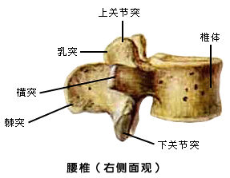
第二节 腰椎间盘突出症

Slide 106
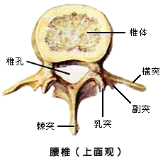
第二节 腰椎间盘突出症

Slide 107
第二节 腰椎间盘突出症
概述
腰椎体大而肥厚，椎体的横径大于矢状径；椎体的后方为椎弓，椎弓包括椎弓根、椎板、上下关节突、棘突和横突共7个突起；椎弓根短而厚，起于椎体上部，几乎与椎体呈垂直方向，向后方突起。椎孔由椎体后方和椎弓围绕构成，它有2个径，即矢状径和横径。

Slide 108
第二节 腰椎间盘突出症
椎间孔的上、下界为椎弓根，前界为椎体和椎间盘的后外侧面，后界为椎间关节的关节囊，黄韧带外侧缘亦构成部分椎间孔后界。椎间孔呈上宽下窄的耳状形，自上而下逐渐变小。椎间孔为腰神经根出椎管处。另外，供应椎管内软组织和骨结构血运的血管、神经也由此出入。

Slide 109
第二节 腰椎间盘突出症
病 因
造成椎间盘的病因非常复杂，归纳起来，不外内因、外因。内因是因随着年龄的增长，椎间盘的纤维环降低了弹性和韧性，或椎间盘有发育上的缺陷，外因主要是损伤和受寒着凉。

Slide 110
第二节 腰椎间盘突出症
1．外伤： ⑴ 积累外伤：这是引起腰椎间盘突出的主要原因。长期的负重，如体力劳动者和运动员、驾驶员等，当向前弯腰时，髓核就向后移动，由于受到体重、肌肉和韧带紧张力的影响，髓核产生强大的反抗性弹力，如弹力过大就有可能使髓核冲破纤维环向侧后方突出。
⑵ 急性损伤：一次的急性损伤不会引起腰椎间盘突出，严重的脊柱骨折也很少有椎间盘纤维环破裂的，所以急性外伤是一个诱发因素。

Slide 111
第二节 腰椎间盘突出症
2．受寒：不少腰椎间盘突出的患者，无外伤史及劳损史，只有受寒着凉。其原因可能由于椎间盘发育上的缺陷，受寒后使腰背肌痉挛和小血管收缩，影响局部血液循环。同时肌肉的紧张痉挛，可增加对椎间盘的压力，继而造成突出。另外，脊椎畸形、身高、年龄、遗传、妊娠、吸烟等也都有引起椎间盘突出的可能。

Slide 112
第二节 腰椎间盘突出症
病理变化
纤维环破裂，腰椎间盘突出后，除直接突入椎体和经骨突出到前纵韧带下以外，其余主要向后外侧及后方突入椎管，侵及后纵韧带，腹层硬膜、神经根及马尾神经，产生一系列病理变化，其中，神经根的受刺激在整个过程中最为重要。如图所示：

Slide 113
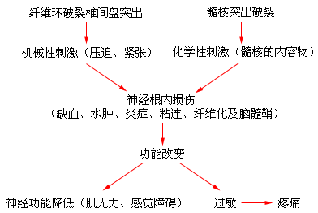
第二节 腰椎间盘突出症

Slide 114
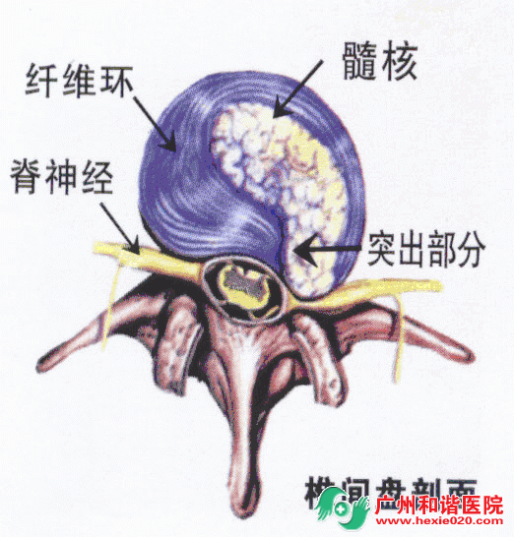

Slide 115
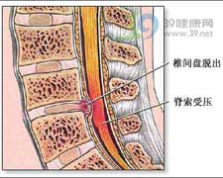

Slide 116
第二节 腰椎间盘突出症
突出类型
1．根据髓核突出的方向，分为三种类型： ⑴ 向后突出：一般所称椎间盘突出即是此型。因向后方突出的髓核可压迫神经根产生明显症状，为三类中最重要者。 ⑵ 向前突出：不引起症状，无临床意义。
⑶ 向椎体内突出：髓核向软骨板内突出，突出物压入椎骨的松质骨，形成杯状缺口，经时较久后，缺口边缘可以硬化，多发于青年期。

Slide 117
第二节 腰椎间盘突出症
2．向后突出，根据突出的部位，分三型： ⑴ 单侧型：临床最为多见，髓核突出和神经根受压只限于一侧。 ⑵ 双侧型：髓核向后纵韧带两侧突出，两侧下肢皆有坐骨神经痛，但往往是一先一后。当一侧症状出现时，另一侧的症状多已减轻或消失，似有交替现象。两侧症状同时存在时，多是一轻一重，或最后一侧症状消失，一侧存留。此种类型在临床上较少见。

Slide 118
腰椎间盘突出症
第二节 腰椎间盘突出症
⑶ 中央型：椎间盘自后中部突出。若突出物较小，在突出平面，既不能压迫左侧神经根，亦不能压迫右侧神经根，而受压的是马尾神经。因此无论突出平面为L3～L4、L4～L5、或L5～S1，受压者恒为第3、4、5骶神经，所产生症状多为鞍区麻痹和大小便功能障碍。除非突出很大，一般不会引起双侧的典型坐骨神经痛。马尾肿瘤的鉴别是症状出现快，在休息时症状可有减轻。

Slide 119
腰椎间盘突出症
第二节 腰椎间盘突出症
3．根据髓核突出的程度，可分为三型： ⑴ 幼弱型（隐藏型）：为纤维环不完全破裂，环自内向外形成裂缝，但裂缝不大，外层尚保持完整，其破裂部受椎间压力之挤压，髓核可自裂缝部向外膨出。其症状，有时好时患，时轻时重的特点，这是突出物大小变化带来的临床表现。

Slide 120
腰椎间盘突出症
第二节 腰椎间盘突出症
⑵ 成熟形（破裂型）：即纤维环完全破裂，髓核从破裂纤维的断处，自椎间隙向外膨出。有的突出物上被以薄膜，从而与附近组织隔开，不致发生粘连。有的外无被膜，其突出的断端可能与附近组织发生粘连。也有的突出物与破裂纤维环的断端以蒂相连，游离于椎管内，造成对神经根压迫位置的改变，以致发生脊柱侧弯忽左忽右的变换。有时破裂的纤维环组织和髓核大块突出，可压迫马尾神经，表现为中央型突出的症状。

Slide 121
腰椎间盘突出症
第二节 腰椎间盘突出症
⑶ 移行型（突出型）：介于幼弱与成熟型之间，纤维环接近完全破裂，髓核膨出亦较大，可转变为成熟完全突出或缩回椎间隙而消失。

Slide 122
腰椎间盘突出症
第二节 腰椎间盘突出症
临床表现
1．腰部疼痛：多数患者有数周或数月的腰痛史，或有反复腰痛发作史。腰痛程度轻重不一，严重者可影响翻身和坐立。一般休息后症状减轻，咳嗽、喷嚏或大便时用力，均可使疼痛加剧。

Slide 123
腰椎间盘突出症
第二节 腰椎间盘突出症
2．下肢放射痛：凡L4～L5或L5～S1椎间盘突出者，一侧下肢坐骨神经区域放射痛，是本病的主要症状，常在腰痛消失或减轻时出现。疼痛由臀部开始，逐渐放射至大腿后侧、小腿外侧，有的可发展到足背外侧、足跟或足掌，影响站立和行走。如果突出部在中央，则有马尾神经症状；双侧突出则放射可能为双侧性或交替性。

Slide 124
腰椎间盘突出症
第二节 腰椎间盘突出症
若L1～L2或L2～L3椎间盘突出者，则一侧下肢可出现股神经和闭孔神经放射性疼痛感觉，即腹股沟区痛或大腿内侧疼痛。
3．腰部活动障碍：腰部活动在各方面均受影响，尤以后伸障碍为明显，少数患者在前屈时明显受限。

Slide 125
腰椎间盘突出症
第二节 腰椎间盘突出症
4．脊柱侧弯：多数患者有不同程度的腰脊柱侧弯，侧凸的方向可以表明突出物的位置和神经根的关系。突出物位于神经根的腋部，即神经根与马尾成角处，脊柱为了使神经根躲开突出物，乃凸向健侧；反之，若突出物位于神经根的上方，由脊柱凸向患侧，以避开突出物对神经根的压迫。

Slide 127
腰椎间盘突出症
第二节 腰椎间盘突出症
5．主观麻木感：病程较久者，常有主观麻木感，多局限于小腿后外侧、足背、足跟或足掌。中央型髓核突出可发生鞍区麻痹。 6．患肢温度下降：不少患者患肢感觉发凉，客观检查，患肢温度较健侧降低，有的足背动脉搏动亦较弱，此乃由于交感神经受刺激所致。

Slide 128
腰椎间盘突出症
第二节 腰椎间盘突出症
检 查
1．腰脊柱姿势：80～90％有脊柱侧弯。腰椎生理前凸减小或消失，甚至腰脊柱后弓。 2．压痛点：在腰椎4、5或腰椎5、骶椎1之间的棘突旁常有明显压痛，用力按压或叩击时可引起放射性疼痛的加剧，在居髎、环跳、委中、阳陵泉、绝骨等穴也常有程度不同的压痛。

Slide 129
腰椎间盘突出症
第二节 腰椎间盘突出症
3．腰部活动度：腰椎正常下前屈可达90°，向后及向左、向右可达30°。腰椎间盘突出后，各方向活动会受到不同程度影响。

Slide 130
腰椎间盘突出症
第二节 腰椎间盘突出症
4．直腿抬高试验：正常人在仰卧位下肢于膝关节伸直位时，被动抬高下肢的活动度数为60°～120°。患者仰卧，检查者一手握住患者踝部，另一手置于其大腿前方，使膝关节保持于伸直位，抬高肢体到一定角度，患者感到疼痛或抬高有阻力为阳性，并记录其抬高角度。

Slide 131
腰椎间盘突出症
第二节 腰椎间盘突出症
如抬腿仅引起腰痛或仅腘部疼痛不适，皆不能算为直腿抬高试验阳性。
如检查时有小腿外侧的放射痛，有足背直达 趾的麻痛感或放射痛，或直达踝部、跟部的疼痛，皆为较典型的直腿抬高试验阳性。
如仅为大腿后方的放射痛则只能算作阴性或可疑。直腿抬高试验的机制是由于突出的椎间盘组织压迫神经根后，限制了神经根的正常活动度。

Slide 132
腰椎间盘突出症
第二节 腰椎间盘突出症
5．拉塞克征：患者仰卧，屈髋及屈膝、当屈髋位伸膝时引起患肢疼痛或肌肉痉挛者，为拉塞克征阳性。拉塞克征阳性机制是由于突出的椎间盘组织压迫神经根后，由屈髋、屈膝位改变为屈髋、伸膝位时，增加了神经根的张力，刺激了原已敏感性增高的神经根而诱发坐骨神经痛。

Slide 133
腰椎间盘突出症
第二节 腰椎间盘突出症
6．健肢抬高试验：患者仰卧，当健肢直腿抬高时，患肢出现坐骨神经痛者为阳性。此试验机制是由于直腿抬高健肢时，健侧的神经根牵拉硬囊向远端移动，从而使患侧的神经根亦向下移动。当患侧的椎间盘组织突出在神经根的腋部时，神经根向下移动受到限制，则致疼痛。如突出的椎间盘组织在神经根的肩部时，此试验为阴性。（如图）

Slide 134
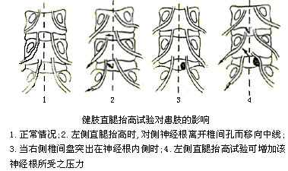
腰椎间盘突出症
第二节 腰椎间盘突出症

Slide 135
腰椎间盘突出症
第二节 腰椎间盘突出症
7．仰卧挺腹试验：患者仰卧，作抬臀挺腹的动作，使臀部、背部离开床面，出现患肢放射痛即为阳性（如图）。如作上述动作无放射痛则尚可作一些附加动作来加强对神经根的刺激。例如在仰卧挺腹的姿势下作咳嗽动作，或医生同时用手压迫病人的腹部或两侧颈静脉。不论选择哪一种附加动作，如果引起了腿部放射痛则皆为阳性。

Slide 136
腰椎间盘突出症
第二节 腰椎间盘突出症

Slide 137
腰椎间盘突出症
第二节 腰椎间盘突出症
8．屈颈试验：患者取坐位或半坐位，两下肢伸直，此时坐骨神经已处于一定紧张状态，然后向前屈颈而引起了患侧下肢放射痛即为阳性。这是因为屈颈时，从上方来牵扯硬脊膜和脊髓而刺激了神经根（如图）。

Slide 138
腰椎间盘突出症
第二节 腰椎间盘突出症

Slide 139
腰椎间盘突出症
第二节 腰椎间盘突出症
9．股神经牵拉试验：病人俯卧位，患侧膝关节伸直180°，检查者将患肢小腿上提，使髋关节处于过伸位，出现大腿前方痛即为阳性（如图）。在腰2、3和腰3、4椎间盘突出症时为阳性。作上述动作时使股神经紧张性增高，从而刺激了被突出的椎间盘所压迫的神经根。

Slide 140
腰椎间盘突出症
第二节 腰椎间盘突出症

Slide 141
腰椎间盘突出的定位诊断
第二节 腰椎间盘突出症
表１ 不同部位腰椎间盘突出症的临床表现
椎间盘突出部位 | 腰3、4 之间 | 腰 4、5 之间 | 腰5 骶1 之间
受累神经 | 腰4神经根 | 腰5神经根 | 骶1神经根
疼痛部位 | 骶髂部、髋部、大腿前外侧、小腿前侧 | 骶髂部、髋部、大腿和小腿后外侧 | 骶髂部、髋部、大腿、小腿及足跟外侧
麻木部位 | 小腿前内侧 | 小腿外侧或足背、包括趾 | 小腿及足外侧包括外侧三足趾
肌力改变 | 伸膝无力 | 拇趾背伸无力 | 偶有足跖屈及屈拇无力
反射改变 | 膝反射减弱或消失 | 无改变 | 踝反射减弱或消失

Slide 142
腰椎间盘突出的定位诊断
第二节 腰椎间盘突出症
表２ 中央型腰椎间盘突出症的临床表现
突出部位 | 一般部位在腰4、腰5或腰5骶1之间
受累神经 | 马尾神经
疼痛部位 | 腰背部，双侧大、小腿后侧
麻木部位 | 双侧大、小腿及足跟后侧以及会阴部
肌力改变 | 膀胱或肛门括约肌无力
反射改变 | 踝反射消失或肛门反射消失

Slide 143
第二节 腰椎间盘突出症
10． 趾背伸肌力减弱。 11．腱反射及皮肤感觉改变：突出的椎间盘压迫腰3或腰4神经根，引起同侧膝腱反射减弱或消失；骶1神经根受压，则跟腱反射减弱或消失。早期患侧小腿后外侧及足背外侧的痛觉过敏，稍后为减退。感觉减退在小腿上外侧及 趾根部，为腰5神经根受压；外踝部及足背外侧感觉减退，为骶1神经根受压。

Slide 144
腰椎间盘突出症
第二节 腰椎间盘突出症
12．X线检查：可见腰椎侧弯，腰椎生理前凸减小或消失，严重者可有反常后凹，椎间隙可见前后等宽或前窄后宽。 13．造影、CT、核磁共振，也都是诊断腰椎间盘突出的有效方法。

Slide 145
腰椎间盘突出症
第二节 腰椎间盘突出症
鉴别诊断
腰椎或骶髂关节结核患者腰部怕受震动，叩击患部可有剧烈疼痛，常有低热，红细胞沉降率增高，可能有肺结核史。
脊髓马尾肿瘤为慢性进行性疾病，无间隙自愈现象，鞍区麻痹，脊柱运动多无明显限制或病理姿态。腰椎骨折有明显外伤史，X线检查一般能确诊。

Slide 146
腰椎间盘突出症
第二节 腰椎间盘突出症
治疗 → 原则
1. 降低椎间盘内压力，增加盘外压力，促使突出物回纳，为纤维环的修复创造有利条件。 2. 改变突出物的位置，松解粘连，解除或减轻对神经根的压迫。 3. 加强局部气血循环，促使受损伤的神经恢复正常功能。

Slide 147
腰椎间盘突出症
第二节 腰椎间盘突出症
治疗 → 方法
1. 解除腰臀部肌肉痉挛：用 法、按法、揉法、点法、推法、弹拨法、拿法等在患侧腰部、臀部、下肢部进行放松肌肉的操作，重点在肾俞、大肠俞、环跳穴、委中穴等施用点法，全过程大约需15～20分钟。

Slide 148
腰椎间盘突出症
第二节 腰椎间盘突出症
2. 牵抖按压法：患者俯卧位，一助手用治疗巾固定患者上背部，医者双手分别握紧患者双踝关节，持续牵引半分钟左右，在水平位左右晃动十数次，然后上下抖动患者腰部5～6次；仍回原位，医者站于一侧，双手相叠轻按于椎间盘突出部位，另用一位或两位，握紧患者双踝部，持续牵引半分钟后，猛然用力加重牵引，此时，医者双手迅速用力向下按压数下。

Slide 149
腰椎间盘突出症
第二节 腰椎间盘突出症
3. 背伸法：医者与患者相背而立，医者双臂挎紧患者双臂，做弯腰屈膝挺臀的动作，使患者利用自身体重为牵引力，加大椎间隙的宽度。

Slide 150
腰椎间盘突出症
第二节 腰椎间盘突出症
4. 斜扳法：患者健侧卧位，医者一手扶住患者肩前部，另一手肘关节抵住髋后部，令患者上身尽量后旋，此时，抵住髋关节的肘部用力做相反方向扳动。

Slide 151
腰椎间盘突出症
第二节 腰椎间盘突出症
其 他
1．其他非手术疗法： 腰椎间盘突出除去手法治疗外，还可以使用针灸、针刀、理疗、注射等多种非手术方法，疗效也十分有效。

Slide 152
腰椎间盘突出症
第二节 腰椎间盘突出症
2．手术疗法： 如果出现了下述情况，可考虑手术治疗： ⑴ 腰突史超过1年，保守治疗半年以上无效者； ⑵ 保守治疗虽有效，但症状反复发作且疼痛较重； ⑶ 出现单神经麻痹或马尾神经麻痹，表现为肌肉瘫
痪或出现直肠、膀胱症状； ⑷ 突出物较大，产生粘连者。

Slide 153
第三腰椎横突综合征
【概述】 第三腰椎横突综合征又称腰肌劳损。第三腰椎（图146）系腰椎的中心，又是腰椎生理前凸最突出的地方，成为腰椎前屈、后伸、左右侧弯和左右旋转活动的枢纽；其两侧的横突最长，所承受的杠杆力也最大，在顶端附着有腰肌、韧带等组织，腰部任何方向的运动，均使第三腰椎横突顶端承受反复的牵拉和磨动，故致伤的机会较多

Slide 154
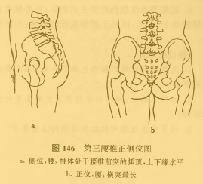

Slide 155
第三腰椎横突综合征
本病的成因多属于急性腰肌损伤未能及时治疗或诊治不当留有后遗症状。或长期不良姿势，或腰肌长时期超载负荷致腰肌疲劳，或风、寒、湿邪侵袭腰部而形成。也可因下腰部解剖结构变异而诱发等。

Slide 156
第三腰椎横突综合征
由于人体反复弯腰，造成骶棘肌在横突尖部反复摩擦，出血，水肿，急性期经过休息和一般的物理治疗可以恢复，但是由于损伤后造成的肌纤维增厚却形成了慢性病灶，日久形成局部瘢痕、挛缩，形成骶棘肌和横突尖部的粘连，造成腰部的慢性疼痛，紧张感，由于背侧有神经分支，有部分病人会出现大腿放射痛，但是这种疼痛不会超过膝盖。由于脊柱带周围的神经分布，有可能会引起腹部的不适，类似妇科疾病的下腹坠胀、甚至痛经、月经不调等。

Slide 157
第三腰椎横突综合征
【临床表现】 以腰部慢性，间歇性酸胀、疼痛乏力为主症。酸痛部位广泛，但不能指出具体的疼痛点，腰部容易疲劳。单一姿势难以持久维持，劳动后腰局部症状明显加重。
慢性期无明显体征。急性发作时腰部肌张力增高，运动功能受限，第三腰椎横突的顶端有压痛，呈结节状或条索感。下肢腱反射对称，皮肤知觉、肌力、直腿抬高试验均属正常。

Slide 158
第三腰椎横突综合征
【诊断和鉴别】 1.对于本病的诊断，主要是依据上述病史，临床表现。特别是第三腰椎横突的压痛点，并且在排除其他器质性病变后诊断可以确立。
腰部X线检查对本病无明显诊断意义，但可作鉴别诊断之用。

Slide 159
第三腰椎横突综合征
2.主要鉴别诊断
（1）腰椎间盘突出症：除腰痛外伴患肢坐骨神经痛，呈阵发性加剧，直腿抬高试验受限，棘旁压痛伴患肢放射痛等。

Slide 160
第三腰椎横突综合征
（2）腰椎肿瘤：中年以上腰痛呈进行性加重，有夜痛症，经过对症处理又不能缓解其疼痛者，应高度警惕。若属脊髓、马尾部肿瘤的话，可伴有大，小便失禁、马鞍区（即会阴部）麻木刺痛，双下肢瘫痪等。

Slide 161
第三腰椎横突综合征
（3）腰椎结核：腰痛伴低热、贫血、消瘦等症，同时血沉增快，拾物试验阳性x线检查可见有骨质破坏，腰大肌脓肿。
（4）肾周围炎：腰痛伴发热，血白细胞数增高，尿常规检查有白细胞，肾区叩击痛者。
（5）妇科疾病：女性腰痛伴周期性改变者。

Slide 162
第三腰椎横突综合征
【治疗】 1.治疗原则 解除腰肌痉挛，松解粘连，增强肌力。
2.常用穴位及部位 阿是、肾俞、居髎、环跳、委中等穴和下腰部。
3.常用手法 滚法、按揉法、弹拨法、拿法、擦法和热敷法。

Slide 163
第三腰椎横突综合征
4.操作
患者取俯卧位，医生立于其患侧，先在患侧软组织的远端用滚法或掌根按揉法直至下腰部，上下往返约5～8分钟。着重是痛点周围，并在阿是穴作指揉法l～2分钟。指揉后再以阿是穴为中心向四周作分推理筋手法。

Slide 164
第三腰椎横突综合征
继以上体位，在腰部施滚法或掌根按揉法，沿膀胱经而下，经臀至股后上下往返3～5次。按压肾俞、居髎、环跳、委中诸穴5～10次。若有腰部运动受限者，可根据具体情况选加适当的腰部被动运动。
继以上体位作第三腰椎横突弹拨法。
首先要定位，找到第三腰椎横突（图147）。

Slide 165
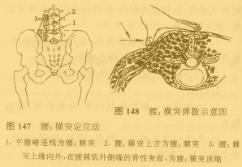

Slide 166
第三腰椎横突综合征
第三腰椎横突弹拨法（图148）：根据定位，医生双手拇指重叠，对第三腰椎横突的顶端作向下向内方向的按压推动，约10～15次。弹拨后辅以指揉法l～2分钟后局部再施以擦法或热敷法。

Slide 167
第三腰椎横突综合征
自我保健 1.痛点推拿 患者取坐位或俯卧位，双手半握拳以拇指的指间关节或食指的掌指关节为力点，对第三腰椎横突压痛点作左右向的弹拨或上下向的推动。时间和次数可依体操8拍进行。

Slide 168
第三腰椎横突综合征
2.腰背肌锻炼 图149的1～6势分别是五点支撑势、三点支撑势、拱桥势、挺胸伸脊势、伸脊后抬腿势、飞燕点水势，其运动量和难度是逐步递增的。训练时要根据病人体力状况决定，原则上运动量应由小到大，难度由易到难，要坚持每天训练，时间长短和次数多寡，以不疲劳力度。六势不一定要每天都做一遍，可有选择地交替练习，1、2势对颈椎病患者不宜。

Slide 169
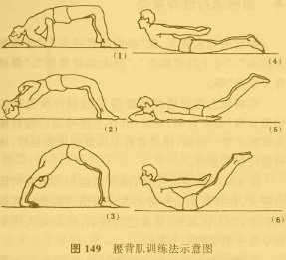

Slide 170
第三腰椎横突综合征
【注意事项】 1.对于腰部急性损伤要及时医治。
2.注意纠正不良姿势。
3.腰部可束腰带以资护腰：宜睡硬板床。
4.保暖、避免疲劳。

Slide 171
退行性脊柱炎
病因病机
年龄愈大本病的发生率愈高。不同部分的骨刺，皆易发生于生理曲线的凹侧，脊柱侧弯的患者，骨刺亦发生于侧弯的凹侧。压力和骨刺的产生有密切关系，压力可能是引起骨刺的主要因素，骨刺则是椎体对于压力的反应，是骨组织对压力所产生出的代偿性产物，是一种对脊柱的保护性加强。

Slide 172
退行性脊柱炎
当脊柱屈曲时，椎体前缘承担了整个身体的重力；当脊柱后伸时，则一部分重力移于椎弓和后关节。因之椎体前缘骨刺发生率最高；后缘骨刺发生率则以颈椎和腰椎为高。腰椎曲线过度前凸，是一般腰痛患者所惯于采取的姿势，前凸愈大，椎体后缘所受压力愈大，故骨刺亦较多。

Slide 173
退行性脊柱炎
当椎体两端所受的压力超过椎体能以正常方式来抵挡的情况下，乃有骨刺发生，这些情况是： 1．椎间盘病变和骨松变。椎间盘变性后，椎间隙变窄，并失去其“水垫”或水力学的性能，椎体两端乃不断受到震荡、冲击和磨损。与椎间盘变性同时发生的老年性骨松变，更减弱了椎体对于压力的抵抗，因之渐渐有骨刺的产生。

Slide 174
退行性脊柱炎
2．任何病理改变，无论局部或全身性，凡使骨质变弱者，均可引起骨刺形成。全身性疾患可引起骨刺形成者，最常见为老年性骨松变。 骨刺的产生是一种变性脊柱的保护性反应，故一般只在初发生时有些疼痛和不适，到发展成熟后，症状时常消退，但骨刺亦可作为一种病理因素而压迫与脊柱有关的组织。后缘骨刺可压迫脊髓，亦可在椎间孔处压迫脊神经根。

Slide 175
退行性脊柱炎
临床表现 患者多在40岁以上，男性多于女性。早期症状是腰部僵硬酸痛，不能久坐，久坐时必须频频更换体位。晨起症状较重，稍活动则症减，但活动稍久，尤其是在疲劳后，症状又加重。一般本症不会发展得很严重，亦不会造成严重的畸形，少数患者可有脊髓或脊神经根受压症状。

Slide 176
退行性脊柱炎
检 查
1．腰椎生理前凸，曲线弧度减小或消失，弯腰受限。 2．局部有压痛和肌肉痉挛。 3．特殊检查 ⑴ 下肢后伸试验常可见阳性。 ⑵ 直腿抬高一般接近正常。 4．X线检查：本症X线检查可见到脊椎增生及脊柱正常生理弧度的改变，同时亦可排除其他骨质病变。

Slide 177
退行性脊柱炎
治 疗
1．放松手法：患者俯卧，医者用 揉法、按法、点法、推法、弹拨法施于两侧腰部，并重点点按命门、阳关、气海、大肠俞、关元俞、委中、承山，大约15～20分钟。

Slide 178
退行性脊柱炎
2．仰卧屈膝屈髋晃腰法：患者仰卧，助手按住双肩，嘱患者屈膝屈髋。医者一手按在患者双膝上，另一手按在双小腿上，使其环转动作左右各6～7次，医者用力向前下方按压患者小腿，使膝靠近胸部，然后置小腿上的前臂改置于下方，两 手靠近抱住小腿，用力将双下肢向前上方拔直。

Slide 179
退行性脊柱炎
3．斜扳法：患者健侧卧位，医者一手扶住患者肩前部，另一手肘关节抵住髋后部，令患者上身尽量后旋，此时，抵住髋关节的肘部用力做相反方向扳动。

Slide 180
退行性脊柱炎
预 防
1．注意腰部保暖，免受潮湿； 2．不能久坐； 3．经常进行腰部锻炼。

Slide 181
落 枕
1．概述 落枕又称“失枕”，临床上表现为急性的颈部肌肉痉挛、强直、酸胀疼痛，颈部活动受限，轻者一周内自愈，重者疼痛严重，并可向头及上肢放射，数周不愈，频发落枕常为颈椎病的先期表现。

Slide 182
落 枕
2．病因病机 ⑴ 肌肉损伤：如夜间睡眠姿势不良，枕头不合适，过高过低或过硬使一侧肌群长时间处于过度伸展状态，受到静力性损伤，造成肌肉（如胸锁乳突肌、斜方肌、肩胛提肌等）水 肿，或睡眠中颈部肌肉完全放松，翻身时颈部肌肉不协调用力造成损伤。 ⑵ 感受风寒，使颈背部气血凝滞，筋络痹阻，以致僵硬疼痛，活动不利。

Slide 183
落 枕
3．临床表现 ⑴ 晨起后，颈肩部僵硬疼痛，多为一侧，疼痛严重者可向头或上肢放射，个别病人以手托扶头部，行走时为避免震动产生的疼痛而行走缓慢，步态小心，压痛点广泛，多于棘突旁或胸锁乳突肌处，肩胛骨内上角处。 ⑵ 颈功能受限，颈部屈伸、旋转、侧屈活动均可受限，常以身体的转动来代替颈部活动。

Slide 184
落 枕
4．治疗 ⑴ 患者坐位，于颈肩部的痛区，行 法10分钟。 ⑵ 点按风池、肩井、天宗、秉风、阿是等穴。 ⑶ 指揉紧张肌肉。 ⑷ 颈部扳法。

Slide 185
落 枕
⑸ 颈部侧推法：医者立于患侧以一手或前臂压住患肩，另一手扶住头侧部，二手向相反方向用力推头压肩2～3次。 ⑹ 拿肩井，搓、揉肩部。 也可针灸治疗。

Slide 186
急性腰扭伤
解 剖 1．椎骨间的连结：脊柱由椎体、椎间盘、椎旁韧带所组成。椎间盘由外部的纤维环和内部的髓核所组成；椎旁韧带主要是前纵韧带和后纵韧带。前纵韧带为全身最长的韧带，起自枕骨大孔，止于骶骨，起限制脊柱过度后伸和防止椎间盘向前脱出的作用。后纵韧带位于椎体后面，有限制脊柱过分前屈和防止椎间盘向后脱出的作用。另外，椎弓间由黄韧带和棘上韧带连结。

Slide 187
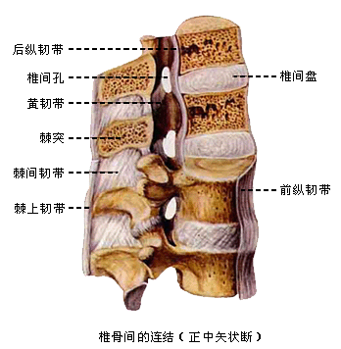

Slide 188
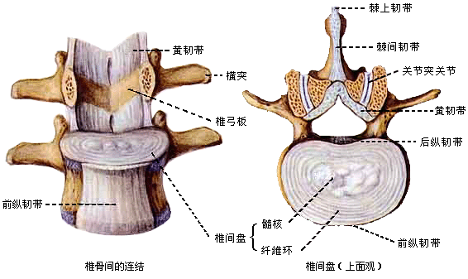

Slide 189
急性腰扭伤
病 因 由于卒然受暴力损伤而起，如过度后伸与前屈，扭转弯曲超过了腰部的正常活动范围，或搬运重物，负重过大或用力过度，劳动时腰部姿势不正确，或扛抬重物时，配合不协调，以及跌仆或暴力直接打击腰部，而使腰部的肌肉组织受到剧烈的扭转、牵拉而卒然受伤。

Slide 190
急性腰扭伤
临床表现 伤较重者，随即发生腰部剧痛，活动不便，坐、卧、翻身都有困难，甚至不能起床，连咳嗽、深呼吸都感疼痛加重。也有些患者，在扭、闪腰时，腰部疼痛并不剧烈，还能连续工作，数小时或1～2日后，腰痛才逐渐加剧。

Slide 191
急性腰扭伤
检 查
1．压痛点：扭伤早期，绝大多数患者有明显的局限性压痛点，一般压痛点即为损伤的部位。 2．肌痉挛：主要发生于骶棘肌和臀大肌，对于疼痛是一种保护性反应，可为单侧或双侧。这些肌肉因紧张度增加而有压痛点，在俯卧时可稍松缓，但用手指按压时，痉挛又复出现。

Slide 192
急性腰扭伤
3．脊柱生理曲线的改变：因疼痛可引起肌肉保护性痉挛，不对称的肌痉挛可引起脊柱生理曲线的改变，腰脊柱多向患侧倾斜。 4．腰部功能障碍：由于损伤的肌肉和程度不同，腰部功能活动受到一定限制，如：前屈受障或后伸受限等。

Slide 193
急性腰扭伤
治疗 → 放松肌肉
放松肌肉：用拿法、按法、揉法、点法，先在损伤的肌肉周围操作，逐渐移至痛处，使其肌肉尽量放松，操作过程大约10分钟。

Slide 194
急性腰扭伤
治疗 → 三扳法
⑴ 扳肩推腰：患者俯卧位，医者立于健侧，一手按住腰部痛处，一手扳住患者患侧肩前部，用力向后扳提，同时按腰部之手用力下压。 ⑵ 扳腿推腰：患者俯卧，医者立于健侧，一手按住腰部痛处，一手扳住膝关节上方，用力向上方扳提，同时按腰部之手用力下压。 ⑶ 斜扳法：患者健侧卧位，医者一手扶住患者肩前部，另一手肘关节抵住髋后部，令患者上身尽量后旋.

Slide 195
急性腰扭伤
治疗 → 摇晃提端法
摇晃提端法：患者坐凳上，助手蹲在患者前方，用双手固定双下肢。医者站在患者背后，两臂从两腋下穿过，两手靠拢抱住躯干，先环转摇晃患者躯干6～7次后，再向后上方将患者提起，并向斜后方倾斜，使腰部做扭屈动作。先向患侧倾斜，再向健侧倾斜。

Slide 196
急性腰扭伤
嘱患者双下肢伸直，医者站在患者侧方，一手按住背部，使患者尽量向前弯腰，另一手要由上向下沿脊柱两旁推揉痛处6～7次。 按背之手绕过患者胸前，抱住躯干，使腰部伸直，并用力向上提起，另一手捂在痛处，用力按压。

Slide 197
急性腰扭伤
治疗 → 弯腰挺立法 弯腰挺立法：患者两足分开比肩稍宽站立，医者两足前后分开，右足在患者两足之间的后方，一手抱拢患者少腹，先令患者直膝向前弯腰，直到不能再弯的程度，再嘱患者将腰缓缓伸直，并向后背伸，同时将患者抱起，此时医者用右侧髋部抵住患者腰部，然后突然放手，使患者借地站稳。

Slide 198
慢性腰肌劳损
一、概述
慢性腰肌劳损又称“功能性腰痛”，“腰背肌筋膜炎”，主要指腰背部肌肉、筋膜、韧带等软组织的慢性、疲劳性损伤，导致局部无菌性炎症，引起腰背部一侧或两侧的弥漫性疼痛的一种病症。

Slide 199
慢性腰肌劳损
二、病因病机
（一） 疲劳性损伤：
（二）延误治疗或反复损伤：
（三）腰脊柱先天性畸形：
（四）寒湿外袭：
（五）久病体虚或素体虚弱者：

Slide 200
慢性腰肌劳损
三、临床表现
（一）腰部疼痛：有长期腰痛史反复发作的腰背部疼痛，呈钝性胀痛或酸痛不适，时轻时重，缠绵难愈。休息、适当活动或经常改变体位姿势可使症状减轻。劳累、阴雨天气、受风寒湿影响则症状加重，腰部喜热怕冷局部皮肤感觉迟钝或粗糙感。

Slide 201
慢性腰肌劳损
（二）腰部活动：腰部活动基本正常，一般无明显障碍，但有时在活动时有牵掣不适感。不耐久坐久站，不能胜任弯腰工作，弯腰稍久，便直腰困难。常喜双手捶击或叉腰等动作，以减轻疼痛。

Slide 202
慢性腰肌劳损
（三）急性发作时，各种症状明显加重，可有明显的肌痉挛，甚至出现腰脊柱侧弯，下肢牵擎作痛等症状。

Slide 203
慢性腰肌劳损
四、检查
（一）压痛点：腰背部压痛范围较广泛，压痛点多在骶髂关节背面、骶骨背面和腰椎横突等处。轻者压痛多不明显。

Slide 204
慢性腰肌劳损
（二）重者伴随压痛可有一侧或双侧骶棘肌痉挛僵硬。
（三）X射线检查：除少数可发现腰骶椎先天性畸形和老年患者椎体骨质增生外，多无异常发现。

Slide 205
慢性腰肌劳损
五、治疗
（一）治疗原则：舒筋活血，温筋通络，解痉止痛。
（二）取穴及部位：肾俞，腰阳关、大肠俞、八髎、秩边、委中、承山及腰臀部。
（三）手法：滚，按，揉，点压、弹拨、擦法及被动运动。

Slide 206
慢性腰肌劳损
（四）操作方法：
1.循经按揉法：患者俯卧位，医者先用深沉而柔和的滚法、揉法沿两侧足太阳膀胱经从上向下施术5～6遍，然后用双指按揉腰部两侧华佗夹脊从腰1至腰5反复施术3～5遍，再用掌根在痛点周围按揉1～2分钟。

Slide 207
慢性腰肌劳损
2.点穴通经法：医者以双手拇指依次点按两侧三焦俞、肾俞，气海俞大肠俞、关元俞、膀胱俞、志室、秩边等穴位，每次0.5～1分钟，以酸胀为度。

Slide 208
慢性腰肌劳损
3.弹拨腰肌法：医者用单手或双手拇指在患处与肌纤维垂直方向上作弹拨，以患者能耐受为度，每次连续弹拨1～2分钟。

Slide 209
慢性腰肌劳损
4. 腰部斜扳法：患者侧卧位，医者与患者面对面，施腰部斜扳法，左右各一次，再仰卧位，作屈髋屈膝被动运动，以调整腰椎后关节紊乱。

Slide 210
慢性腰肌劳损
5. 活血通络法：患者俯卧位，医者用掌擦法直擦腰背两侧膀胱经，横擦腰骶部，以透热为度，达活血通络之目的。最后用桑枝棒拍击腰骶部，结束治疗。局部怕冷或酸痛明显者可在患部加以热敷以温经散寒通络止痛。

Slide 211
慢性腰肌劳损
六、按语
（一）推拿治疗本病有较好疗效，但关键是要消除致病因素，即改变原来的腰部超负荷现象，才能达到满意的治疗效果。
（二）在日常生活和工作中，注意纠正习惯性姿势不良，尽可能变换体位，勿使过度疲劳。

Slide 212
慢性腰肌劳损
（三）睡硬板床，同时配合牵引及其它治疗，如理疗、热敷、熏洗等。
（四）强腰背肌肉锻炼，节制房事。
（五）腰部注意保暖，汗出不可当风，避免感受风、寒、湿、外邪侵袭。

Slide 213
肩部概述
概述 → 骨的组成
包括肩胛骨、锁骨、肱骨，它们之间通过韧带、关节囊、肌肉等相互连结而组成，形成四个关节，即肩肱关节、胸锁关节、肩锁关节和肩胛胸壁关节。

Slide 214
肩部概述
肩肱关节由肩胛骨关节盂及肱骨头组成，是全身活动度最大的关节。其肱骨头大于关节盂三倍，而且关节盂浅而大，关节囊松弛（肩内收时关节囊呈皱襞状，外展时皱襞逐渐减少以至消失，关节囊的上部被坚强有力的腱袖加强），韧带薄弱。这些解剖特点虽有利于肩关节的多轴性活动，却不利于肩关节的稳定，其稳定性有赖于肩关节周围的肌群维持。

Slide 215
肩部概述
概述 → 肩部主要肌肉
1．肌腱袖：
是由冈上肌（Ｃ5～6）、冈下肌（Ｃ5～6）、小圆肌（Ｃ5）和肩胛下肌（Ｃ5～6）所组成。冈上肌起于肩胛骨冈上窝，其腱外行经肩峰下（移行为短而扁平的肌腱），止于肱骨大结节最上的小面，可使上臂外展、外旋。冈下肌起于冈下窝，其腱向上外移行为短而扁平的肌腱，止于肱骨大结节中部的小面（使下垂的上臂外旋）。小圆肌起于肩胛骨背面下部，（肩胛骨腋缘中部，在冈下肌之下），止于肱骨大结节最下的小面，（能外旋及内收上臂）。肩胛下肌起于肩胛骨下，横行止于肱骨前方（悬吊肱骨头使上臂内旋）。

Slide 216
肩部概述
肌腱袖的完整是肩肱关节稳定有力的保证。冈上肌或肩胛下肌腱的抵止部分撕裂可使腱袖松弛，引起肱二头肌腱滑脱，习惯性肩关节脱位（若完全破裂，则使肩峰下滑与肩肱关节囊相通，引起肩峰下滑囊炎）。在组成肌腱袖的四肌中，位于其顶点的冈上肌最易撕裂。

Slide 217
肩部概述
以上四肌在通过肱骨头时共同组成一扁宽的腱性组织（牢固地附着于关节囊的外侧和肱骨外科颈处，其形象宛如衣服袖子，故名肌腱袖，临床上亦称为肩袖，有悬吊肱骨、稳定肱骨头、协助三角肌外展肩关节及可内收上臂的功能）。

Slide 220
喙肱韧带

Slide 221
三角肌下滑囊

Slide 222
冈上肌

Slide 223
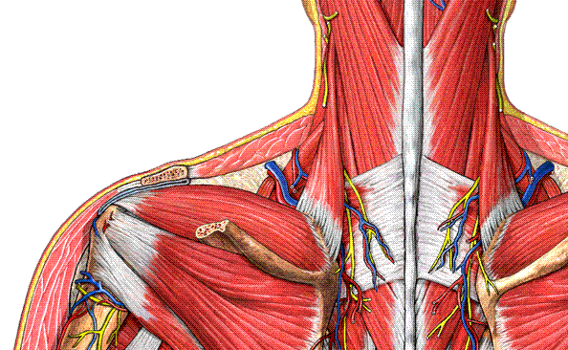
冈上肌

Slide 224
冈下肌

Slide 225
三角肌

Slide 226
肱二头肌长头腱

Slide 227
肩部概述
2．三角肌：
起于锁骨、肩峰及肩胛冈，向肩外方移行，通过覆盖肩关节，远端止于肱骨体中部外侧的三角肌粗隆。可分前、中、后三束，前束收缩使上臂同时内旋及屈曲上臂；后束收缩可以外旋及伸展上臂；全部（主要为中部）收缩使上臂外展。

Slide 228
肩部概述
3．胸大肌：
起于锁骨，胸胁及腹部，呈扇形向外移行，逐渐成扁平腱，止于肱骨大结节嵴，有内收、内旋、屈曲肩关节的作用（其抵止部的撕脱可引起肱二头肌长头腱滑脱）。

Slide 229
肩部概述
4．肱二头肌：
起点有二，长头起于肩胛骨关节盂上方之盂上结节，短头起于喙突（肩胛骨前），止于桡骨粗隆，有屈肘及上臂前屈的功能。长头腱在行于肱骨头结节间沟时有长约5cm的腱鞘保护，此腱鞘可因磨损而出现无菌性炎症，即肱二头肌长头腱腱鞘炎。

Slide 230
肩部概述
5．背阔肌：
起于下6个胸椎和全部腰椎棘突，骶中棘及腰脊筋膜后层，髂嵴外缘后1/3。纤维向外上方聚合为一扁平腱，附着于肱骨小结节嵴，可内收、内旋和后伸肱骨，并可上提躯干，如参加引体向上。

Slide 231
肩部概述
概述 → 肩部的主要韧带
1．喙肩韧带：
起于喙突外缘，其基底宽广，从后逐渐缩窄，在肩锁关节前止于肩峰尖部的前缘。此韧带虽非肩肱关节本身韧带，但为构成第二肩关节上界喙肩弓的组成部分，是肩肱关节上部强有力的屏障。上臂抬起时，肱骨大结节位于喙肩弓之下，作为肱骨头外展时的支点。喙肩弓与其下的滑膜囊及疏松组织便利肩部浅、深层肌肉滑动。

Slide 232
肩部概述
2．喙肱韧带：
喙肱韧带是一坚强的纤维束，贴于关节囊上面，起于喙突水平部的外缘，向前下经冈上肌及肩胛下肌之间，其纤维至关节，并与大、小结节间的肱骨横韧带相连，有约束肱骨外旋的作用。肩周炎时因韧带挛缩，肱骨头处于内旋位，限制肩肱关节的外展外旋。

Slide 233
肩部概述
3．肱骨横韧带（肩横韧带）：
位于大小结节前面，内侧与喙肱韧带相连，为保护肱二头肌长头腱在结节间沟正常运行的装置。

Slide 234
肩部概述
概述 → 肩肱关节的运动
前屈90度。主要作用肌肉：三角肌前部纤维（腋神经）、胸大肌锁骨部（胸前外侧神经）、喙肱肌（肌皮神经）。 后伸45度。主要作用肌肉：背阔肌（胸背神经）、三角肌后部纤维（腋神经）。 外展90度。主要作用肌肉：三角肌（腋神经）、冈上肌（腋神经）。

Slide 235
肩部概述
内收45度。主要作用肌肉：胸大肌（胸前神经）、背阔肌（胸背神经）、大圆肌（下肩胛下神经）。 外旋45度。主要作用肌肉：冈下肌（肩胛上神经）、小圆肌（腋神经）。 内旋135度。主要作用肌肉：肩胛下肌（肩胛下神经）。 肩关节中立位0度。为上肢自然下垂，肘窝向前。

Slide 236
肩部概述
使肩肱关节运动的肌肉主要为肩部肌肉，并由上臂肌肉协助。肩肱关节正常运动必须具备两个条件，首先肩部相当稳定，另外肱骨头必须与关节盂密切相接（臂自然下垂，不负重时主要由肱骨头内面与向上倾斜的关节盂下部和盂唇下端互相嵌锁，同时肩关节囊上部紧张亦有喙肱韧带加强，肩关节周围肌肉不论走行方向如何均不收缩）。前者需要良好的肩胛部肌肉（如外展减弱，常由于斜方肌或前锯肌损伤引起，而非由三角肌或冈上肌）；后者需要肌腱袖完整，以防止肱骨头半脱位。

Slide 237
肩部概述
总之，肩关节是全身活动度最大的关节（组成关节的肱骨头大于关节盂三倍，而且关节盂浅又大，关节囊松弛，韧带薄弱这些特点虽有利于肩关节的多轴性活动，却不利于肩关节的稳定，有赖于肩关节周围的肌群维持，主要为肩胛部肌肉）。

Slide 238
肩部概述
当肩关节突然遭受外力的牵拉、扭转，或长期磨损、缺血（挤压）及寒冷侵袭，首当其冲的是肌肉、韧带及关节囊受累。而肌肉的起止端——肌腱由致密的结缔组织构成，没有收缩力和强性，但很强韧，故受累机会较多。而由于肌腱、韧带的痉挛使肱骨头的位置产生微细解剖变化，影响肩关节的正常运动。

Slide 239
肩关节周围炎
肩关节周围炎又称“肩周炎”、“慢性闭塞性滑囊炎”、“肩关节粘连”、“冻结肩”、“冻肩”、“五十肩”、“漏肩风”、“肩凝症”、“老膀缝”等。 肩关节周围炎是以肩关节疼痛和功能活动明显受限为主要表现的常见病。常见于40岁以上患者，50岁左右最为多见，女性多于男性。可单侧发病，亦可双侧同时或轮流发病。本病很易复发。

Slide 240
肩关节周围炎
肩关节周围炎 → 应用解剖
肩关节周围炎主要发生于肩肱关节，因此肩肱关节的解剖与本病有密切关系。 1．骨组织部分已在前述。

Slide 241
肩关节周围炎
2．软组织部分。 A.肌肉：是由冈上肌、冈下肌、小圆肌和肩胛下肌组成的肌腱袖、三角肌、胸大肌，肱二头肌长腱、背阔肌等。 B.韧带：喙肩韧带、喙肱韧带前面已述，但此韧带桥架于结节间沟之上而悬吊肱骨头。肱骨头外旋时，该韧带纤维伸展有约束肱骨外旋的作用，肱骨内旋时韧带纤维短缩，有阻止肱骨头脱位的功能。肩周炎的患者该韧带固定于缩短的内旋位，限制肱骨头外展外旋，故肩肱关节活动受限。

Slide 242
肩关节周围炎
3．滑囊：略。 4．关节囊：肩关节的关节囊呈纤维样组织构成的较松弛囊壁，环绕在关节的周围（后壁起始于关节盂唇和盂缘，前壁有滑膜隐窝者起于肩胛骨颈，无者起于关节盂唇、盂缘最低平面。止于肱骨干骨膜）。肩关节周围炎早期的病理变化则始于关节。 5．神经：来自于腋神经与肩胛上神经。 6．血管：来自于肱动脉的回旋支与肩胛上动脉。

Slide 243
肩关节周围炎
病因病理
本病发病原因至今尚未完全明了，与下列几项因素有关： 1．衰老、气血虚损、营养失调、内分泌紊乱是本病发病的内在基础，（在局部可表现为组织的退行性改变）。

Slide 244
肩关节周围炎
2．一次外伤或多次轻微外伤而造成。早在1896年Duplay就认为肩峰下滑囊炎是造成肩周炎的原因（此为研究本病的第一人）；Meyer首先提出肱二头肌长头病变如磨损、纤维撕裂、滑脱等可造成肩周炎的发生；Pastear提出肱二头肌长头腱鞘炎是本病的原因；Lippmann称粘连性肱二头肌腱鞘炎可致本病发生（1943年）；Codman认为本病的根本损伤是肌腱袖的肌腱炎；Depalma认为早期发病于肩关节囊，这些认为以外伤为前提的，而这些外伤则在大多情况下是轻微的，不被人们所注意的，也是认为本病大多无外伤因素的原因之一。

Slide 245
肩关节周围炎
3．感受风寒之邪。 4．肩部、上肢部骨折、脱位，长期固定，而致肩部粘连。 5．继发某些疾病，较多见者为颈椎病。

Slide 246
肩关节周围炎
6．心脏、胆囊疾患，疼痛可以分别放射至左右肩，患者误认为肩痛而不动则可发生粘连。 肩关节周围炎早期的病理改变显现在纤维性关节囊，表现为关节囊收缩变小，下部皱襞闭塞，其他关节周围软组织无异常表现。至晚期肌腱、韧带、肌肉等组织均受累，呈普遍的胶原纤维退行性变（纤维化）。有些部位可出现血管增厚，滑膜增厚，软组织失去弹性，变短与硬化而变得很脆，当肩外展等运动时常可造成撕裂。在早期与晚期的病理变化之间，存在着复杂的中间变化。

Slide 247
肩关节周围炎
但有三点应引起注意：
A.关节囊周围的软组织最终都受到侵犯。
B.病变的发展并不一致，不是所有组织都具有同等的病理变化。
C.病理变化的进行可以逆转。

Slide 248
肩关节周围炎
但在一些进行性的病变中某些特殊部位的变化尤为突出，
A.喙肱韧带与肩胛下肌腱变成粗而短缩的索条，妨碍肱骨的外旋活动。
B.冈上、下肌腱与肩胛下肌腱短缩把肱骨头与肩胛盂紧拉在一起，使肱骨头的旋转受限。

Slide 249
肩关节周围炎
C.关节与滑膜增厚缩小，限制肩肱关节的活动。
D.肩胛下肌的上、下滑膜隐窝闭塞，肩胛骨颈下的关节与滑膜皱壁闭锁，并粘连于相对应的骨部，上肢外展可造成撕脱。
E.滑囊壁增厚、闭锁（肩峰下滑囊）将肌腱袖粘连于肩峰下面。

Slide 250
肩关节周围炎
F.肱二头肌腱粘连及陈旧性出血，或与沟底粘连。在本病发展过程中，肱二头肌腱首先是滑动机制闭锁最后到完全粘连。当以上病理变化出现时本病为临床症状可有所缓解，肩肱关节的活动有所恢复，由此可见肱二头肌腱虽不是本病之病因，但据病理变化，它是肩关节疼痛，肌肉无力，与关节制动的原因。

Slide 251
肩关节周围炎
临床表现
1．疼痛：初期患者只感肩部不适或隐痛，以后疼痛逐渐加重，病程可数周、数月，甚至更长。肩部疼痛大多局限于肩外侧，部分患者可延伸至三角肌抵止点，亦可伴有肩部无力。再发展则疼痛变甚，以夜间加重为特点，可影响睡眠。多呈持续性，伴有持续性肌肉痉挛。并可引起后头部、肩胛骨部、胸部、前臂及腕手部疼痛。

Slide 252
肩关节周围炎
2．活动受限：在初起肩部活动多无限制，仅有束缚感（肩部发紧），随着病情的发展，肩部逐渐僵硬，出现肩关节活动广泛受限，严重者肩肱关节可完全限制。

Slide 253
肩关节周围炎
在临床症状表现上有时亦将其分为以下三期： 1．冻结开始期：本期特点是肩部有不适感及束缚感，疼痛仅局限于肩关节的外侧，但可延伸至三肌止点，肩关节可逐渐出现僵硬与疼痛。

Slide 254
肩关节周围炎
2．冻结期：疼痛一般均较重，亦有不甚痛者。夜间疼痛明显加重，甚者可影响睡眠，肩关节活动可引起剧烈疼痛与肌肉痉挛，严重者肩肱关节的活动受到完全限制。

Slide 255
肩关节周围炎
3．解冻期：疼痛轻微，肩关节可慢慢变得松弛，肩肱关节活动度可有较多恢复。也有个别病人肩肱关节完全强直。 三期的界定在病程上无明显标志，发展速度差异较大

Slide 256
肩关节周围炎
诊断
1．检查： A.压痛：压痛点常不明确、有时可在三角肌前后缘肩髃穴、天宗穴找到压痛点。检查时用拇指滚动压迫肱二头肌长腱可引起结节间沟明显压痛。

Slide 257
肩关节周围炎
B.功能障碍：初期患者可以忍痛活动肩肱关节而不受限制，但这种令患者主动的活动，其动作大多很小心，唯恐引起肩痛，有人此期可出现内、外旋受限。若病情较重则发展至肩关节各方向活动均受限，以外展、外旋、后伸为主。如检查时固定肩胛骨（防止肩胛胸壁关节活动），病人不能用手摸自己头顶，并有“扛肩”现象。最严重者肩肱关节活动完全受限，上肢呈悬垂状，内旋位。肩肱关节活动受限程度，与病程有密切关系。

Slide 258
肩关节周围炎
C.初期有时可摸到斜方肌痉挛，后期冈上肌、冈下肌、三角肌亦萎缩。 D.病程较久者，由于血管痉挛，血循障碍（气血瘀阻），上肢畏寒，远端变凉。

Slide 259
肩关节周围炎
2．诊断 A.发病缓慢，外伤因素可有可无。 B.年龄在40岁以上。 C.肩痛：特点为夜间明显，影响睡眠，并向附近放射。 D.肩肱关节各方向活动明显受限（包括扛肩现象）。

Slide 260
肩关节周围炎
E.肱二头肌腱在增加张力的位置可引出疼痛与压痛，包括患肢外展、外旋、后伸，肘关节伸直位肩外旋，肩关节前屈内收，肘关节屈曲位抗阻等。 F.肌肉萎缩：以三角肌、冈上肌、冈下肌表现明显。 G.X线平片：肱骨头骨质疏松。 H.肩肱关节造影：关节囊缩小

Slide 261
肩关节周围炎
治疗 治则：舒筋活血、通络止痛、解除粘连、滑利关节。 1．用 法在肩部操作，包括肩上、肩前、肩后及肩外等部位，若有压痛点者，在压痛部重点操作，如肱骨结节间沟部，治疗要充分。若有疼痛波及部位者，操作范围应适当扩大。

Slide 262
肩关节周围炎
2．用拿法配合掌、指揉法，在肩部操作，部位同上。 3．点按缺盆、肩髃、肩井、肩贞、肩内陵、天宗、曲池、合谷等穴。 4．每穴点按后可在局部轻揉以缓解不适感。

Slide 263
肩关节周围炎
5．取肱二头肌长头腱腱鞘炎之第3法（摇按拔伸第一法），即患者坐位，医者站于患者后外方，用一手拿住伤肩，拇指在后，余四指在前、中指压在肱骨结节间沟。另一手握住腕关节上方，在拔伸牵引下做肩关节摇法（患者可以忍受最大幅度）6～7次，拿肩之手垫于腋下，拇指竖起，贴于痛处，向健侧用力撑之，两手同时用力相对拔伸，在保持牵引力的同时，上肢下垂，并屈肘内收，使手尽量触及健肩，再向上拔伸，此时垫于腋下之手拿出，用拇指在痛处按揉，本法可重复二次。

Slide 264
肩关节周围炎
6．取冈上肌腱第三法（摇按拔伸第二法），患者坐位，医者站于伤肩后侧，一手拿住腕关节上方，另一手用大鱼际压住肩髃穴处，在拔伸牵引下做摇法6～7次，在保持牵引力的同时，拿肩之手垫于腋下，使伤肢下垂并屈肘内收，手触健肩。此时，拿腕之手前臂托住患肢肘关节尺侧，做梳头状，当绕至头顶时使患侧之手尽量触及其对侧耳尖部3～5次，再将伤肢向斜前上拔伸，同时拿肩之手大鱼际在患处推按，本法可重复二次。

Slide 265
肩关节周围炎
7．摇肩后伸法：患者坐位，医者站于患肩后外侧，先做摇法后将伤肢下垂，拿腕之手前臂抵住患肢肘关节做患肩后伸动作并使患肢肘关节屈曲，背于体后，再上提腕关节，本法可重复做二次。

Slide 266
肩关节周围炎
8．内收牵拉法：患者坐位，医者站于患者后面，令患者前屈，并内收肩关节，此时医者一手（如左侧患肩医者用右手）拿住患肢腕关节上方，一手抵住健肩后侧，双手同时用力推拉（以改善内收）2～3次。

Slide 267
肩关节周围炎
9．托肘外旋法：患者坐位，医者站于患者之前，一手握住腕关节上方，另一手握住屈曲之肘关节，轻柔、快速的做患者外旋1～2次。 。

Slide 268
肩关节周围炎
10．牵抖上提法：患者坐位，医者站于患肩外侧，双手握住患肢腕关节上方，轻摇患肩3～5次，双手同时用力上提牵抖患肢，用力要轻柔、快速。 11．患肩局部轻揉，并搓、抖上肢。

Slide 269
肩关节周围炎
注意： ⑴ 本治疗方法需要患者可以忍受的情况下进行。 ⑵ 在操作5～10法过程中每二法之间应加入轻揉、轻按之法，以缓解疼痛及不适

Slide 270
冈上肌肌腱炎
应用解剖 冈上肌起于肩胛骨冈上窝骨面的内侧2/3，呈厚实的圆锥形，向外行经肩峰之下，移行为短而平的肌腱，止于肱骨大结节（最上的小面）。在上臂整个外展及屈曲动作中，能协助三角肌发挥作用，将肱骨头稳定在关节盂内（有使上臂外展的作用，此外上臂外展90度以后的上举动作，则由肩胛骨旋转动作来完成），并处于肩四方（前、后、内、外）力量的交叉点，故较易劳损。

Slide 271
冈上肌肌腱炎
病因病理
1．长期挤压摩擦而使肌腱产生无菌性炎症。主要有肩外展活动多为体力劳动者，或年老肌腱退变，上肢外展手掌扶地骤然内收等致伤。

Slide 272
冈上肌肌腱炎
2．一次肩外展位暴力外伤亦可造成本病的发生。
A.用力投掷。
B.对抗阻力猛然外展。
冈上肌肌腱穿行于肩峰下面和肱骨上面的狭小间隙，因肩外展而使其间隙更为狭小，使肌腱受到挤压而致伤，出现水肿或充血。

Slide 273
冈上肌肌腱炎
临床表现
1．外伤史或劳损史：一次暴力损伤者临床症状明显，劳损或退变基础上外伤（轻微）引起者临床状态较轻。青年人多为强烈外伤暴力所致。

Slide 274
冈上肌肌腱炎
2．主诉：肩外侧或肩顶外侧疼痛，疼痛可传达至三角肌止点附近。损伤后（当腱袖破裂时，患者自觉有撕裂声响）在数小时之内疼痛可以消失，但由于局部出血及肿胀，在以后的6～12小时之内疼痛再度出现并达到高峰。在5～8天内随着出血的被吸收与肿胀的消退则疼痛减轻，甚至消失。

Slide 275
冈上肌肌腱炎
3．肩关节功能活动受限：
A.在急性损伤后，因局部痉挛及疼痛可影响肩关节活动，即使在肿胀减轻或消失后，肩关节的任何活动均能引起疼痛。

Slide 276
冈上肌肌腱炎
B.慢性损伤或急性期过后，约10天左右，关节活动虽然有所恢复，但冈上肌（破裂部分，炎性变后）通过肩峰及喙肩韧带以下，肱骨头上方时受到挤压而出现疼痛，造成肩外展活动不能顺利完成。

Slide 277
冈上肌肌腱炎
但肩关节只有在内外二层肌肉失去平衡时才出现功能障碍，因此，年青人在完整的肌腱袖配合外在肌（三角肌）才能正常完成肩外展动作，所以只要肌腱袖受到轻微损伤，也将影响其功能。年老者，肩部组织的退变使得肩外在肌亦变得萎缩无力，即使较严重的肌腱袖损伤，由于肩内、外二层肌力仍平衡，肩关节功能活动受限并不显著。

Slide 278
冈上肌肌腱炎
诊断
1．结合外伤史。 2．压痛：在肩髃处可找到压痛点，此痛点多需在肩外展60度～70度位才能找到。此外在三角肌止点处亦可找到压痛点，有报导称这些压痛部位，随时间的推移而敏感性递减对慢性病例无意义。

Slide 279
冈上肌肌腱炎
3．肩外展疼痛弧：肩外展60度～120度可有疼痛出现。无论肩外展或肩部放下过程中均在此区域痛，大于120度或小于60度均无疼痛。当肩关节外展60度时冈上肌腱开始在狭小间隙中受挤压，直至120度时，间隙变宽，挤压结束而疼痛停止。故在肩外展60度～120度时，才出现疼痛。 4．肌肉萎缩：伤后2～3周可发生冈上肌废用性萎缩，相反三角肌由于代偿作用不但不萎缩反而肥大。

Slide 280
冈上肌肌腱炎
5．被动活动不受限制：冈上肌肌腱炎，即使完全破裂（形成肌腱断裂），肩关节的被动活动不受限，此点有别于肩周炎等其他肩部疾病。

Slide 281
冈上肌肌腱炎
6．X线平片，一般无阳性所见，在急性期如果肌痉挛明显则可发现有向上移位，在慢性期大结节的外形不规则，大结节顶部可出现骨刺，囊性变与散在性硬化。此外还可排除大结节的骨折与冈上肌钙化性肌腱炎。

Slide 282
冈上肌肌腱炎
治疗
治则：活血止痛，理筋整复。 1．用一指禅推法，指揉法或 法在肩部操作。操作时以肩外上部为重点，但治疗应包括至三角肌止点附近，一般不越过肱骨三角肌粗隆，以防损伤桡神经。但后背冈上肌走行部应给予治疗。 2．点按肩髃、臂臑、肩井穴。

Slide 283
冈上肌肌腱炎
3．摇按拔伸法：患者坐位，医者站于伤肩后侧，一手拿住腕关节上方，拿肩之手用大鱼际压住肩髃穴外，在拔伸牵引下做摇法6～7次，在保持牵引力的同时拿肩之手垫于腋下， 使伤肢下垂并屈肘内收，手触健肩，此时拿腕之手前臂托住患肢肘关节尺侧，使伤臂绕过头顶置于颈后，再将伤肢向斜前上方拔直，同时拿肩之手的大鱼际在患处向下推按。本法可重复操作二次。 4．用掌揉法、搓法操作。 另可热敷，局部封闭或电疗。

Slide 284
肩峰下滑囊炎
【应用解剖】 肩峰下滑囊，也称为三角肌滑囊，处于三角肌深面与喙肩弓及肩肱关节外侧之间。上为肩峰，下为冈上肌止点。在儿童可有薄隔将其分为肩峰下及三角肌下两部，在成人两者常互相交通可视为一个整体。肩峰下滑囊有协助三角肌，大圆肌等骨骼肌顺利进行运动的功能，又有减少大结节与肩峰突下面的摩擦，而起到衬垫作用。

Slide 285
肩峰下滑囊炎
【病因病理】 ⑴ 继发于冈上肌肌腱炎或冈上肌断裂者：这是引起本病的最常见的原因，由于解剖上的因素加入肌腱的退变或长期从事体力劳动者而致磨损导致炎症的产生，或部分全部断裂，而刺激滑囊发病。反之，肩峰下滑囊有病变时也隐藏着冈上肌肌腱的病变（邻近组织病变而继发）。

Slide 286
肩峰下滑囊炎
⑵ 直接撞击：肩部遭受明显外力撞击如打碰撞等造成急性炎症。 ⑶ 间接暴力：多为肩部外展部位遭受间接暴力所致，如跌倒手、肘部着地，暴力沿上臂传达至肩，引起肱骨头与肩峰挤压滑囊而造成。 直、间接暴力引起者伤后滑囊多表现为血肿，继发于其他疾病者可表现为水肿。

Slide 287
肩峰下滑囊炎
【临床表现】 ⑴ 急性损伤者多有明显外伤史。 ⑵ 肩外侧，肩上部疼痛，而肩外侧疼痛大多可表现在三角肌前部。急性期肩关节前部肿胀明显，疼痛亦剧烈，可向颈部与上臂部放射。

Slide 288
肩峰下滑囊炎
⑶ 患肩外展、外旋痛加重，并出现运动障碍。对压力敏感，故患者怕压，不能患侧卧。 ⑷ 病程较久者，出现肩部肌肉萎缩，先后出现顺序依次为：冈上肌、冈下肌、三角肌。

Slide 289
肩峰下滑囊炎
【治疗】
急性期：消瘀止痛，慢性期活血化瘀，滑利关节。 急性期：宜采用较轻柔的手法如指揉、一指禅推法及加入介质后擦法及穴位的点按等。取穴：肩井、肩髃、肩内陵等。 慢性期：可用 、揉、推、点、按及冈上肌肌腱炎之第三法。

Slide 290
肘部概述
概 述
肘关节由肱骨下端、尺桡骨上端组成。可形成三个关节，即肱桡关节，肱尺关节和上尺桡关节。 1．肱骨下端宽而扁，外侧有一隆起为肱骨外上髁，内侧有一隆起为肱骨内上髁，中间部下端为肱骨滑车。

Slide 291
肘部概述
2．尺骨上端是尺骨最坚强部分。其近端顶点的尺骨鹰嘴突和在其下的冠状突之间形成一凹形，称做为滑车（半月）切迹，与肱骨滑车组成肱尺关节是肘关节的主要部分。 3．桡骨上端为桡骨小头，呈圆盘状，与肱骨小头相接形成肱桡关节。

Slide 292
肘部概述
4．尺骨的桡切迹与桡骨头的环状关节面构成上尺桡关节。 5．环状韧带：环状韧带围绕桡骨颈，对维持桡骨头后位置有主要作用。小儿桡骨小头发育不完全，肌肉、韧带发育较差，遭受外力牵拉容易造成桡骨头半脱位。

Slide 293
肘部概述
6．肘三角与肘一线：当肘关节屈曲90度时，肱骨内、外髁与尺骨鹰嘴距离相同，三点之间连线组成一等边三角形，临床上称为“肘三角”。在此位置上，若以侧面观，肱骨内、外上髁与尺骨鹰嘴在同一直线上。此外，在肘关节伸直位，内、外髁与鹰嘴在同一直线上。 7．肘关节滑囊，最主要者为鹰嘴滑囊，位于尺骨鹰嘴部后皮下，此处外伤可引起滑囊炎。

Slide 294
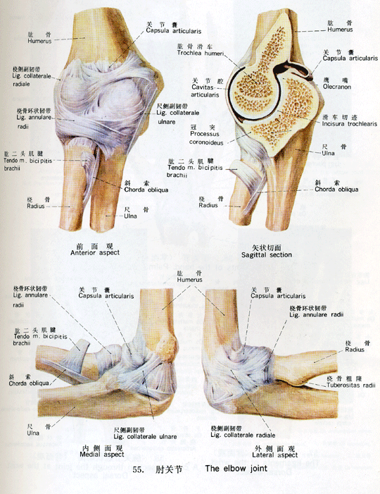

Slide 295
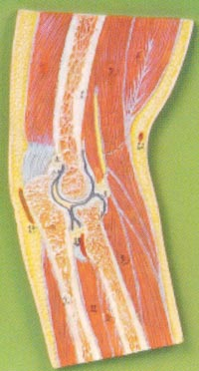

Slide 296
肘部概述
8．肘关节运动，肘关节的屈伸运动一般为0°（伸）～150°（屈），旋转运动中立位（拇指外展并垂直向上）为0°，旋前旋后各90°。屈肘关节的肌肉有肱肌、肱二头肌、肱桡肌及旋前圆肌，其中以肱肌最为重要。伸肘关节肌肉有肱三头肌及肘肌。肘肌起于肱骨外上髁，止于鹰嘴外侧，起于肱骨外上髁的前臂伸肌起协同作用。肘部的伸直力量远较屈曲力量为小，两者比约为9∶140。

Slide 297
肘部概述
肘关节旋前系旋前圆肌与旋前方肌的共同作用，也借助于桡侧屈腕肌与肱桡肌。肘关节的旋后系肱二头肌与旋后肌的作用。肱桡肌、拇长屈肌也起协助作用。

Slide 298
肘部概述
肱骨外上髁为前臂伸肌腱的起点，如桡侧腕伸长肌（止于第二掌骨基背），桡侧腕伸短肌（止于第三掌骨基背），伸指总肌腱（止于2～5指背面），尺侧伸腕肌（止于第5掌骨基背面）。肱骨内上髁为前臂屈肌腱的起点，如旋前圆肌（桡骨体中部的掌面），桡侧屈腕肌（止于2、3掌骨基底掌面），尺侧屈腕肌（止于豆骨）。

Slide 299
肱骨外上髁炎
定义
又称“肱骨外髁炎”，“肱桡滑囊炎”，“桡侧伸腕肌肌腱炎”，“桡侧伸腕肌腱扭挫伤”，“网球肘”，“网球员肘”等，实际上是指肘关节外侧的疼痛证候群。

Slide 300
肱骨外上髁炎
病因
1．因一次急性的扭、拉伤而引起，可以损伤伸肌腱的附着点及骨膜、滑囊等。 2．慢性积累性损伤：由于较轻的多次的损伤积累而引起肌腱、滑囊等退行性改变。这些大多与职业有关，如木工、地毯工、手工业者等，或网球、羽毛球运动员等。

Slide 301
肱骨外上髁炎
“网球肘”一病，有关病因的解释很多，大多数学者认为是由于前臂伸肌腱反复的、微小的损伤造成起点或肱骨外上髁处的撕裂而致（因桡侧伸腕长肌起于髁上嵴）。也有人认为是由滑囊炎、骨膜炎、缺血性坏死、桡神经分支或前臂外侧皮神经分支的神经炎、桡侧副韧带或环状韧带受刺激等原因造成。

Slide 302
肱骨外上髁炎
病理
一般认为“网球肘”的发病是在前臂作旋前运动，腕关节同时背伸尺偏的位置上引起伸肌起点处受到牵拉或反复摩擦使肌腱部分断裂、变性（退变），滑囊、骨膜的出血或水肿而形成粘连而发病。

Slide 303
肱骨外上髁炎
有关“神经炎”说的病因改变则认为是桡神经分支或前臂外侧皮神经分支的神经炎。这里的桡神经分支，应为桡神经深支，即骨间背侧神经，大多数学者认为该神经是一纯运动神经，但有人认为前臂骨间背侧神经不单纯是运动神经，也发出分支支配肘关节囊及肘部外侧骨膜，其末支也分配桡腕关节及腕骨间关节。

Slide 304
肱骨外上髁炎
桡神经在相当肱骨外上髁尖水平或稍下部位分为深浅两支，深支紧靠肱桡关节绕过桡骨头下行，沿前臂骨间膜背面走向远端；浅支则在分支后，在深支外侧进入前臂，被肱桡肌覆盖，可支配桡侧腕短伸肌。

Slide 305
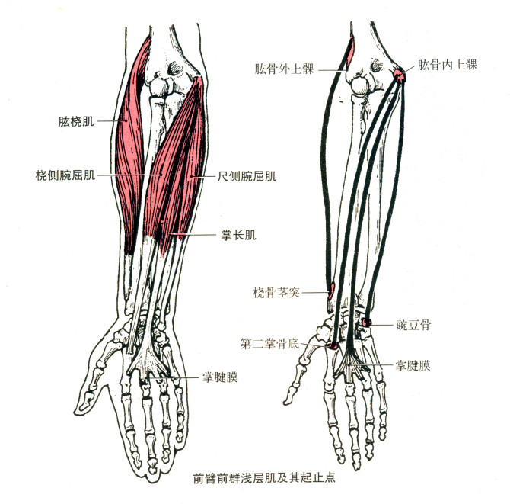

Slide 306
肱骨外上髁炎
前臂外侧皮神经（来自于C5～C8），是肌皮神经（起自臂丛外侧束）在近肘窝部穿出后的部分。其分支可达肱骨外上髁部。此外肘肌，由外上髁及髁上嵴发出，肌纤维呈扇形，向内止于鹰嘴外侧面。作用：伸肘、稳定肘关节。其由桡神经的肘肌支支配，其肘肌支的分支可达外上髁上。在一些保守治疗失败的网球肘病例，手术治疗时发现上述神经后分支被牵伸或粘连，如将该神经剥离，病变即可治愈。

Slide 307
肱骨外上髁炎
有关“环状韧带病变，及桡侧副韧带牵拉”说：桡侧副韧带，实际上是肘关节外侧的增厚部分。有稳定肘关节外侧的作用。其韧带呈扇形，起于肱骨外髁下部，向下至环状韧带，并延长至桡骨的外面。最后一些纤维越过桡骨，止于尺骨旋后肌嵴。环状韧带围绕着桡骨颈，是维持桡骨头位置的重要装置。此韧带，仅在外侧有桡侧副韧带牵引其远端相对活动后附着点环状韧带而出现网球肘的体征。在镜下检查，则有透明性变及韧带结构的解体或扣眼状破裂。

Slide 308
肱骨外上髁炎
临床表现
1．外伤史或慢性损伤史，如抹灰工、网球爱好者等。 2．肘关节外侧疼痛，有时伴轻微肿胀。 3．放射痛：疼痛可沿前臂外侧向下放射至腕、手部。 4．前臂旋转及手持物时无力（从手中失物），如患者主诉不能扫地及端提暖壶等。

Slide 309
肱骨外上髁炎
诊断
1．肱骨外上髁及周围有明显压痛，如肱骨髁上嵴，外上髁的上面，前面，肱桡关节间隙，甚或远侧伸肌上。其性质多为锐痛，有时可见局限性肿胀。 2．前臂伸肌抗阻试验阳性。 3．密耳氏征阳性。

Slide 310
肱骨外上髁炎
治疗
治则：舒筋活血。 1．沿上臂外侧向前臂外侧，作滚法、一指禅推法或拇指揉法。 2． 在肱骨外髁处或痛点施用点推法：用拇指指腹在局部稍用力，往返推点伸腕长、短肌腱。

Slide 311
肱骨外上髁炎
3．旋转拔伸法：患者坐位，医者站于患肘前侧，一手托拿住肘关节，拇指压在痛处，一手握住腕关节上方，在拔伸牵引下做腕关节摇法6～7次后（摇动过程中拿肘之手拇指可在痛处推按），将肘关节拔直，拿肘之手拇指改 按肘窝，较快的屈曲肘关节，拇指拿出改按痛点，再拔直肘关节，拇指同时在患处按揉，本法可重复二次。

Slide 312
肱骨外上髁炎
4．旋转拔伸法：患者坐位，医者站于患肘前面，一手托拿住肘关节，拇指压在痛处，一手反握腕关节上方，在拔伸牵引下做腕关节摇法6～7次后将肘关节拔直，拿肘之手拇指竖在肘前，较快的屈肘关节，拇指拿出改按痛点，将肘关节拔至90度，再内旋至极点，本法可重复二次。

Slide 313
肱骨外上髁炎
5．局部轻 、揉、搓法结束。 其他：
1．局封。
2．石膏托固定（4周）。
3．手术。

Slide 314
腕关节扭伤
一、病因病机
一般多有外伤史，由直接或间接暴力所致。如在生产劳动、体育运动或日常生活中。不慎跌扑手掌猛力撑地；或因持物而突然旋转及伸屈腕关节；亦有因暴力直接打击而致伤者；亦有因腕关节超负荷量的过分劳累或脱关节长期反复操劳积累而引起的。以上损伤均可造成腕关节周围的韧带、肌腱的撕裂伤。当暴力过大时可合并发生撕脱骨折和脱位。

Slide 315
腕关节扭伤
二、临床表现
（一）腕关节损伤，有的具有典型的外伤史；有的并无外伤史。
（二）急性损伤的症状可见腕部肿胀疼痛，功能活动受限，活动时疼痛加剧，局部有明显压痛。

Slide 316
腕关节扭伤
（三）慢性劳损的症状可见腕关节疼痛不甚，无明显肿胀，作较大幅度活动时，伤处可有疼痛感，腕部常有“乏力”和“不灵活”感。

Slide 317
腕关节扭伤
检查时，如果将腕关节用力掌屈，在背侧发生疼痛，则为腕背侧韧带与伸指肌腱损伤；反之则为腕掌侧韧带或屈肌腱损伤。

Slide 318
腕关节扭伤
如果将腕关节向尺侧倾斜，在桡侧茎突部发生疼痛，则为桡侧副韧带损伤；反之则为尺侧副韧带损伤。如果向各种方向均发生疼痛，且活动明显受限，则多为韧带和肌腱等的复合损伤。

Slide 319
腕关节扭伤
三、推拿治疗
（一）治疗原则：舒筋活血、通络止痛。
（二）主要手法：按法、揉法、拿法、摇法、拔伸法、擦法等。
（三） 取穴：太渊、列缺、合谷、阳溪、曲池及循经取穴。

Slide 320
腕关节扭伤
（四）操作方法：
1.点按以上穴位，以产生较强的酸胀感为度，以疏通经气，促使经络气血畅通。
2.在伤处的周围用揉法，约3～5分钟，使凝滞消散，改善伤处周围的血液循环。

Slide 321
腕关节扭伤
四、按语
（一）治疗手法宜轻柔舒适，勿粗暴用力。
（二 治疗期间患腕部要注意休息，减少手持重物，不宜做手工工作。

Slide 322
腕关节扭伤
（三）避免腕关节受寒刺激，局部宜保暖。 （四）急性扭伤，腕关节肿痛患者，手法用力要较轻，若慢性期手法用力要加重，活动范围逐渐加大，如配合腕关节摇、扳、拔伸法，以松解粘连，恢复关节功能活动。

Slide 323
腕管综合征
腕管综合征又称腕管症侯群，是指正中神经在腕管内受到压迫所引起的以手指麻木等神经症状为特征的病症，

Slide 324
腕管综合征
一、病因病机
祖国医学认为本病由于急性损伤或慢性劳损，使血瘀经络；及寒湿淫筋，风邪袭肌，致气血流通受阻而引起。

Slide 325
腕管综合征
腕管是一个骨纤维管道，有一定的容积，在正常情况下，指屈浅、深肌腱在腕管内滑动，不会妨碍正中神经。但当局部遭受损伤等外在因素的影响下，如局部骨折脱位，骨质增生，韧带增厚；或腕管内容物体积膨大时，引起腕管相对狭窄而发病。

Slide 326
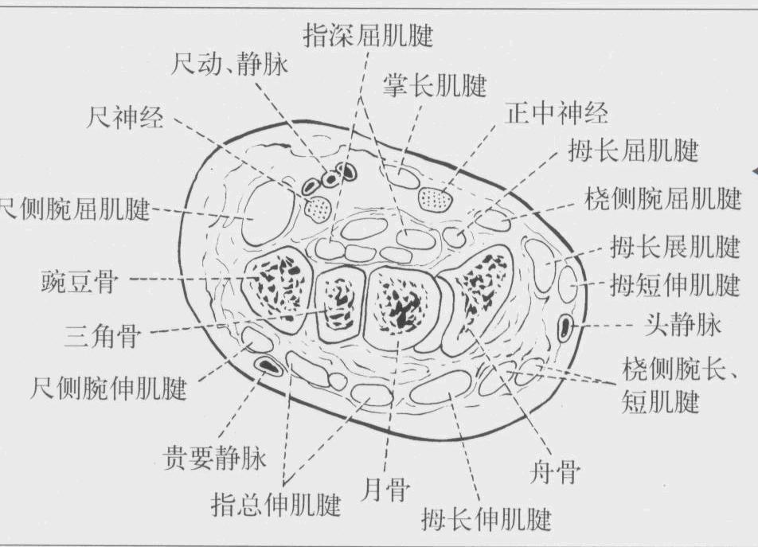

Slide 327
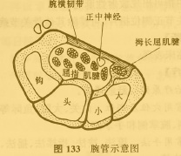

Slide 328
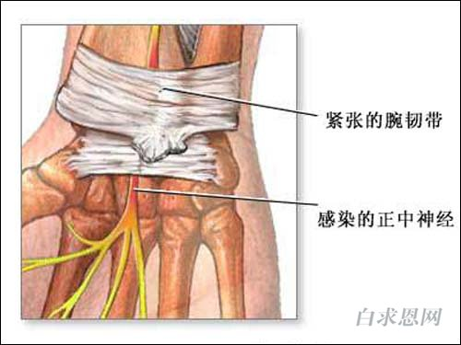

Slide 329
腕管综合征
二、临床表现
初期主要为正中神经受压症状，如患手桡侧三个半手指（拇、食、中、1／2环指）有感觉异样、麻木、刺痛。一般夜间较重，当手部温度增高时更显著，劳累后症状加剧。

Slide 330
腕管综合征
偶可向上放射到臂、肩部。叩击腕部屈面正中时，可引起手指正中神经分布区放射性触电样刺痛。腕关节掌屈90度，40秒钟后可见症状加剧，甩动手指，症状可缓解。患肢可发冷、发绀、活动不利。

Slide 331
腕管综合征
后期患者出现大鱼际肌（拇展短肌、拇对掌肌）萎缩、麻痹及肌力减弱，拇、食指及环指桡侧的一半感觉消失；拇指处于手掌的一侧，不能掌侧外展（即拇指不能与掌面垂直）。肌萎缩程度常与病程长短有密切关系，一般病程在四个月以后可逐步出现。

Slide 332
腕管综合征
以止血带阻断手臂血循环（其压力应在收缩压与舒张压之间），可使症状重新出现并加剧。拍摄X线片，能排除局部的骨性改变。

Slide 333
腕管综合征
（三）若腕管内有占位性病变、腕部骨折脱位引起者、经手法治疗无效或多次反复发作、类风湿性滑膜炎等，应在局麻下进行手术。使受压的正中神经松解，症状即可消失。

Slide 334
腕管综合征
三、辨证治疗
（一） 治疗原则：舒筋通络，活血化瘀。
（二）主要手法：按法、揉法、摇法、擦法等。
（三）取穴：阿是、曲泽、内关、大陵、鱼际穴等。

Slide 335
腕管综合征
（四）操作方法：
1.患者正坐，将手伸出。掌心朝上置放桌上，医者用拇指点按曲泽、内关、大陵、鱼际等穴。亦可配用一指禅推法在前臂至手沿手厥阴心包经往复治疗。在腕管及大鱼际处应重点治疗，手法应先轻，然后逐渐加重。

Slide 336
腕管综合征
2.再用摇法摇揉腕关节及指关节。继之用擦法擦腕掌部，以达到舒筋通络，活血化瘀的目的。

Slide 337
腕管综合征
3. 用拿法弹筋，以缓解痉挛。
4.，在拔伸下摇腕，被动地使腕关节作绕环、背屈、掌屈、侧偏等动作，以恢复正常的活动功能。
5. 最后再用擦法，以透热力度。

Slide 338
腕管综合征
四、按语
（一）治疗期间，患侧腕关节注意休息，不宜负重持力。
（二）避免受寒着凉，以免患腕部疼痛加重。

Slide 339
梨状肌综合征
一、病因病机
梨状肌为髋关节外旋肌，受髋丛神经支配，其功能是使髋关节外展、外旋。临床由于间接外力如闪、扭、下蹲、跨越等使梨状肌肉受到牵拉而致损伤，引起局部充血、水肿、肌束痉挛，刺激或压迫坐骨神经，导致相应的临床症状，称梨状肌综合征。

Slide 340
梨状肌是髋关节小外旋诸肌中最上一个，坐骨神经约85%经梨状肌下缘出骨盆，向下行于上孖肌、闭孔内肌、下孖肌、股方肌和臀大肌之间，然后到大腿后方支配大腿后侧及膝以下的运动和感觉。
臀部外伤出血、粘连、瘢痕形成注射药物使梨状及变性、纤维挛缩，髋臼后上部骨折移位，骨痂过大均可使坐骨神经在梨状肌处受压，引起坐骨神经痛等症状。

Slide 341
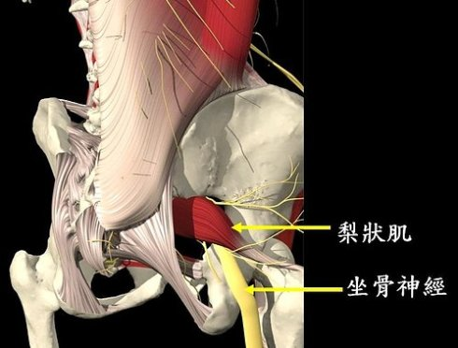

Slide 342
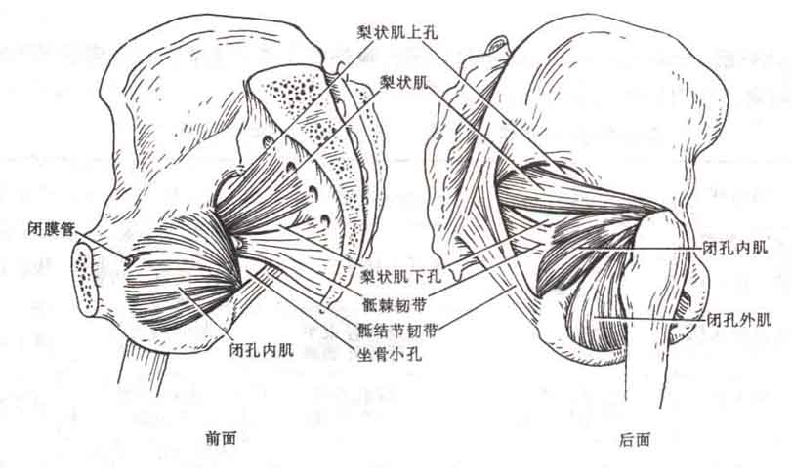

Slide 343
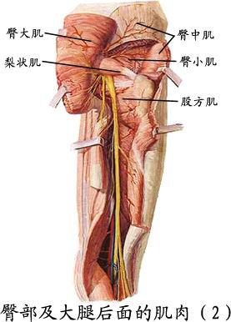

Slide 344
梨状肌综合征
二、临床表现
本病主要表现为臀部深层疼痛，可沿坐骨神经分布区域出现下肢放散痛。患侧下肢不能伸直，自觉下肢短缩，步履跛行，或呈鸭步移行。

Slide 345
梨状肌综合征
三、治疗
推拿治疗关键是缓解梨状肌痉挛，解除对神经、血管的压迫，以改善血液循环，促进新陈代谢，消除局部无菌性炎症，修复受损的组织。
梨状肌位置较深，治疗时不可因位置深而施用暴力，以免造成新的损伤。

Slide 346
梨状肌综合征
（一）放松手法操作
扌衮揉大腿后外侧 患者俯卧位。施术者先用柔和而深沉的 扌衮法沿梨状肌体表投影反复施术3～5min；然后施掌按揉法于患处2～3min；再在患侧大腿后外侧施扌衮 法和拿揉法，充分使臀部及大腿后外侧肌肉放松。

Slide 347
梨状肌综合征
（二）重点治疗手法操作
1．弹拨止痛法 施术者用拇指弹拨法于梨状肌肌腹呈垂直方向弹拨10余次；并点按环跳、承扶、阳陵泉、委中、承山等穴，以酸胀为度，以达通络止痛之目的。

Slide 348
梨状肌综合征
2.理筋整复法 施掌推法或深按法，顺肌纤维方向反复推压5～8次，力达深层；再以肘尖深压梨状肌2～3min，以达理筋整复之目的。

Slide 349
梨状肌综合征
3.滑利关节法 施术者一手扶按髋臀部，一手托扶患侧下肢，作患髋后伸、外展及外旋等被动运动，反复数次，使之滑利关节，松解粘连。

Slide 350
梨状肌综合征
（三）结束手法操作
拿揉大腿后外侧 全掌或掌根按揉患侧臀部及大腿后外侧，可配合拿揉 法在上述部位上操作，最后施搓擦法擦热局部。

Slide 351
梨状肌综合征
按语
1.急性损伤期，应卧床休息1～2周，以利损伤组织的修复。
2.注意局部保暖，避免风寒刺激。
3.配合其他治疗，如局部封闭等，可消炎止痛。

Slide 352
膝关节创伤性滑膜炎
膝关节创伤性滑膜炎是指膝关节遭受突然剧烈的扭挫伤，引起局部肿胀疼痛，活动困难为主症的一种疾病。

Slide 353
膝关节创伤性滑膜炎
临床表现
主要膝关节肿胀、疼痛，活动困难，膝关节呈弥漫性肿胀，且逐渐加重。推拿手法治宜活血化瘀，消肿止痛，手法宜轻柔，忌用暴力按压髌上囊。

Slide 354
膝关节创伤性滑膜炎
（一）放松手法操作
推抚膝关节 施术者以虎口从髌骨上缘推抚至小腿上部。
（二）重点治疗手法操作
1.牵拉摇晃 将患肢髋、膝关节各屈曲90°。医生一手扶膝部，另一手握踝上，在牵引下，摇晃膝关节6～7次，将膝关节充分屈曲，再将其拨直。动作要求轻柔缓和，以防再次损伤滑膜组织。

Slide 355
膝关节创伤性滑膜炎
2.点按相应腧穴 施术者用拇指分别点按髀关、伏兔、双膝眼、足三里、阴陵泉、三阴交、解溪等穴。
（三）结束手法操作
按揉膝关节 施术者在膝部周围施以按揉、拿揉等手法结束。

Slide 356
膝关节创伤性滑膜炎
按语
1.创伤早期，嘱患者作股四头肌自主收缩，以防肌肉萎缩，晚期则作膝关节屈伸活动，防止或解除粘连。膝关节功能锻炼禁忌暴力，患肢也不宜过度活动。

Slide 357
膝关节创伤性滑膜炎
2.局部应保暖，避免膝部受风寒湿邪，以避免转为慢性滑膜炎而长期不愈。
3.急性期手法治疗中，时间不宜过长、刺激量不宜过大。
4.急性期手法治疗后，应在髌上囊部位进行加压包扎，以防肿胀继续。

Slide 358
膝关节侧副韧带损伤
膝关节侧副韧带损伤是指膝关节遭受暴力侵袭导致内外侧副韧带损伤而引起的内外侧副韧带的起止部疼痛、肿胀，小腿内外展时疼痛加重，行走跛行等症状的一种病证。

Slide 359
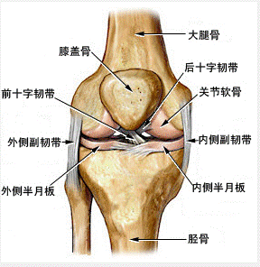

Slide 360
膝关节侧副韧带损伤
临床主要表现为伤后膝内或外侧副韧带疼痛、肿胀、皮下瘀血，小腿内收或外展时疼痛加重。膝内侧副韧带的损伤，其疼痛与压痛点局限在股骨内上髁；膝外侧副韧带的损伤，其疼痛与压痛点局限在腓骨小头或股骨外上髁。

Slide 361
膝关节侧副韧带损伤
侧副韧带损伤若合并半月板或交叉韧带损伤者，为膝关节损伤三联征，其与侧副韧带完全断裂者，应考虑采用手术治疗。

Slide 362
膝关节侧副韧带损伤
临床治以活血化瘀，消肿止痛，理顺经筋。在损伤瘀血肿胀消除后，推拿主要围绕理筋、顺筋的目的治疗。

Slide 363
膝关节侧副韧带损伤
（一）放松手法操作
拿揉膝关节 施术者用轻柔的拿法拿揉膝关节周围，上至大腿中上段，下至小腿中下段，反复松解3～5遍。
（二）重点治疗手法操作
1.点按腧穴、循经推捋 分别按揉血海、梁丘、阴陵泉、阳陵泉、足三里、解溪等腧穴，各约1min；沿六条足经走行，分别用掌或拇指循经推捋。

Slide 364
膝关节侧副韧带损伤
2.膝关节内侧副韧带损伤的治疗手法
（1）患者正坐床边，两腿屈膝下垂；助手坐在患者伤侧，双手固定住大腿下端。施术者半蹲于患者正前方，一手由膝外侧用拇指、食指扣住髌骨，拇指按住内侧副韧带受伤处，余之指在腘窝部拿住伤膝，另一手则由内侧握住伤肢踝，轻轻环转摇晃6～7次。

Slide 365
膝关节侧副韧带损伤
（2）施术者站在伤肢外侧，用拿膝之手按住伤处，握踝之手与助手相对用力拔伸。
（3）施术者将伤肢屈曲盘膝，大腿外展、外旋，足跟尽量靠近健侧腹股沟部，用拿膝之手的拇指推捻伤处。
（4）将伤肢拔直，用捋顺法、揉捻法、散法按摩舒筋。

Slide 366
膝关节侧副韧带损伤
3.膝关节外侧副韧带损伤的治疗手法
患者侧卧床上，伤肢在上。助手固定大腿下端，施术者用一手拿膝，拇指按在伤处，另一手拿踝，作小腿的摇法后与助手用力相对牵引，然后将膝关节屈曲，同时撤去助手，施术者尽力使其髋、膝关节屈曲；拿膝之手的拇指用力向膝内侧归挤按压，将伤肢拔直；

Slide 367
膝关节侧副韧带损伤
（三）结束手法操作
捋顺按揉舒筋法 施术者用拇指在伤处进行捋顺、捻散、按揉以舒筋活络。

Slide 368
膝关节侧副韧带损伤
按语
1.伤后早期应练习股四头肌收缩活动，逐渐增加锻炼次数，然后练习直腿抬举，后期作膝关节屈伸活动。
2.应注意防止膝部的重复扭伤，并注意局部保暖。
3.急性期侧副韧带损伤严重者应做膝关节夹板固定，以防再损伤。

Slide 369
膝关节半月板损伤
膝关节半月板损伤是指膝部因急，慢性损伤，导致半月软骨撕裂，从而引起膝关节肿胀、疼痛，关节交锁等一系列综合征。

Slide 370
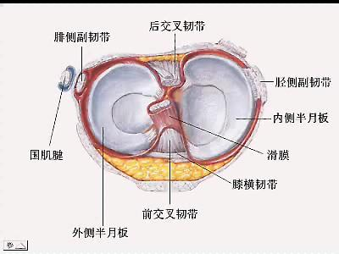

Slide 371
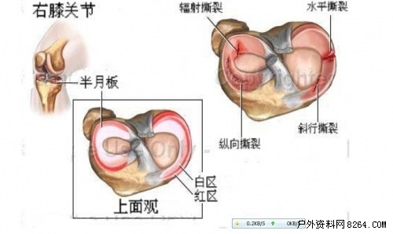

Slide 372
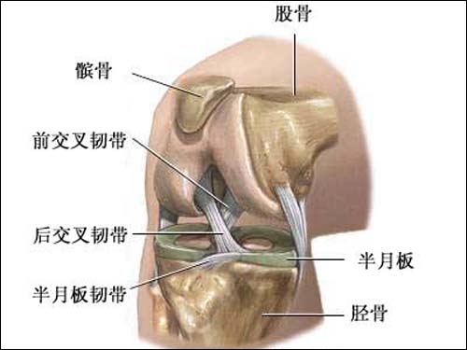

Slide 373
膝关节半月板损伤
临床表现
有明显的外伤史，膝关节疼痛、肿胀，活动受限，行走跛行。伤后数小时内关节肿胀显著，慢性期后则膝关节伸屈时有弹响音。有交锁现象。检查可见膝关节间隙压痛，膝在过伸或过屈、被动的内收或外展都可引起膝关节间隙的局限性压痛。

Slide 374
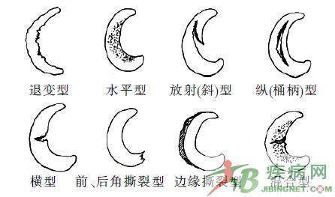

Slide 375
膝关节半月板损伤
临床治以理筋整复，温经止痛。治疗手法宜深透，多选用温热性、有穿透力的手法施治。
（一）放松手法操作
按揉膝关节 患者仰卧位。施术者施按揉法于髌骨下髌韧带和侧副韧带之间，以酸胀为度。

Slide 376
膝关节半月板损伤
（二）重点治疗手法操作
1.关节松解法 用扌衮法施于膝关节及周围，主要在髌骨上下缘及股四头肌，为时5min，然后摇膝关节约3～5次。
2.腧穴点按法 按揉两膝眼，膝阳关、血海、曲泉、阴陵泉、鹤顶、阳陵泉等腧穴，以酸胀为度；可点按中施振颤法操作。
3.夹挤搓擦法 两掌合压于膝部两侧，进行搓擦；再搓擦两膝眼，以透热为度。

Slide 377
膝关节半月板损伤
4.关节解锁法 患者坐在床边。一助手用双手固定大腿下端，勿使摇晃；另一助手握住踝关节。医生半蹲在伤肢外侧，一手轻轻握住伤肢小腿，另一手握拳，拳眼向上，准备施术。施术时嘱两助手缓缓用力拔伸，远端助手轻轻向内，向外旋转小腿，施术者用握拳之手，快速用力向上击打腘窝部，随即与近端助手同时撤除；医生握小腿之手与远端助手用力将膝关节屈曲，握拳之手改推伤膝，使之靠近胸部，足跟接近臀部。

Slide 378
膝关节半月板损伤
（三）结束手法操作
捋顺舒筋 施术者最后将伤膝拔直，局部用捋顺、揉、捻法按摩舒筋。

Slide 379
膝关节半月板损伤
按语
1.关节肿胀明显时，可行关节穿刺术、抽出液体，加压包扎，并行关节制动。
2.半月板损伤早期或术后都应尽早地进行股四头肌收缩活动，以防肌肉萎缩；关节积液吸收后，可进行膝关节屈伸活动，防止软组织粘连。

Slide 380
膝关节半月板损伤
3.可配合中药活血化瘀，消肿利湿之剂，如桃红四物汤加减。
4.半月板损伤早期应配合外固定治疗，可缓解疼痛，巩固治疗效果。
5.在确诊后，用非手术治疗1～2个月后无效时，可考虑半月板摘除手术。

Slide 381
髌下脂肪垫劳损
髌下脂肪垫劳损又称髌下脂肪垫损伤，脂肪垫肥厚及脂肪垫炎。多发于运动员及膝关节运动较多之人，如经常爬山，下蹲或步行者。本病多是由于膝关节的极度过伸或直接遭受外力的撞击，使髌下脂肪垫受到挤压，引起局部充血、水肿等无菌性炎性改变，或由于膝部其它疾病的炎性刺激，渗出而引起脂肪垫炎症。

Slide 382
髌下脂肪垫劳损
脂肪垫的作用：
1.填充 2.缓冲
膝关节最脆弱的组织：脂肪垫
膝关节最容易发生形态改变的组织：脂肪垫
膝关节受力方向最多的组织：脂肪垫
膝关节最容易受伤的组织：脂肪垫

Slide 383
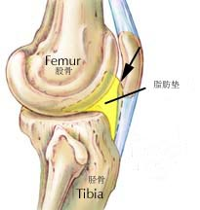

Slide 384
髌下脂肪垫劳损
临床表现
主要表现为站立或运动时膝关节过伸时发生疼痛，髌韧带及其两膝眼部位肿胀、膨隆（金鱼眼征），有压痛。晚期病人，脂肪垫肥厚并与髌韧带粘连，可影响膝关节的活动。一般认为损伤或劳损是引起本病的主要原因，也可由关节内其它疾病继发引起。

Slide 385
髌下脂肪垫劳损
临床治以舒筋活血，通络止痛。推拿手法治疗中，既要注重消除局部充血、水肿等无菌性炎性改变；又要积极治疗原发病灶，合理选用手法。
（一）放松手法操作
揉捻髌骨 施术者先点按膝部及穴位，然后在髌骨下缘施以揉捻法约5～10min。

Slide 386
髌下脂肪垫劳损
（二）重点治疗手法操作
1.点按膝眼法 医生用一手拇、食二指推按两膝眼处，以酸胀为度，着力不宜过重。
2.舒筋活络法 医生以一手掌根部在患处作轻度揉捻、按压、推法，用力应由轻渐重并有渗透感，以局部有酸胀热感为度。

Slide 387
髌下脂肪垫劳损
3.疏通关节法 将髋、膝关节各屈曲90°，医生一手扶膝，一手握踝部.牵引下环转摇晃小腿6～7次，然后使膝关节尽量屈曲后再拔直。
（三）结束手法操作
擦膝眼 施术者用一手拇指捋散两膝眼处，并以手掌捻散膝关节两侧，再将小腿及大腿的肌肉理顺，最后以擦法施于内外膝眼处，施术后患处有温热之舒适感。

Slide 388
髌下脂肪垫劳损
按语
1.注意膝部保暖，防止受寒。
2.加强膝关节功能锻炼，重点股四头肌功能锻炼，有利于保持膝关节功能的稳定性。
3.对伴有膝部其它疾病者，应同时给予相应的治疗。

Slide 389
退行性膝关节炎
退行性膝关节炎又称增生性膝关节炎、肥大性关节炎、老年性关节炎等。是由于膝关节的退行性改变和慢性积累性关节磨损而造成的，以膝部关节软骨变性，关节软骨面反应性增生，骨刺形成为主要病理表现。本病多发生于肥胖的中老年妇女。

Slide 390
退行性膝关节炎
中医则认为本病的起因，一是因慢性劳损、受寒或轻微外伤，二是由于年老体弱，肝肾亏损，气血不足致使筋骨失养，日久则使关节发生退变及骨质增生而发生本病。

Slide 391
退行性膝关节炎
临床表现
膝关节活动时疼痛，初起疼痛为发作性，后为持续性，劳累后加重，膝关节周围压痛，关节活动时可以弹响摩擦音，部分患者可出现关节肿胀，股四头肌萎缩。

Slide 392
退行性膝关节炎
推拿治以舒筋通络，活血止痛，滑利关节。推拿治疗应轻柔和缓，对痛点的手法不能过重；应以温补类的手法治疗为主。
（一）放松手法操作
扌衮揉大腿及膝关节 施术者以 扌衮 法、按揉法、拿捏法作用于大腿股四头肌及膝髌周围，直至局部发热为度。

Slide 393
退行性膝关节炎
（二）重点治疗手法操作
1.点穴放松法 患者仰卧位。施术者先在梁丘、血海、内外膝眼、阴陵泉、阳陵泉、足三里、委中、承山、太溪等腧穴进行点按、按揉法操作。
2.推挤按压法 施术者用双拇指将髌骨向内推挤，同时垂直按压髌骨边缘压痛点，力量由轻逐渐加重；后用单手掌根部按揉髌骨下缘，反复多次。

Slide 394
退行性膝关节炎
3.疏通关节法 施术者作膝关节摇法，同时配合膝关节屈伸、内旋、外旋的被动活动；在膝关节周围，及内外膝眼部位，多做搓擦法操作，使膝部里面出现温热感。
（三）结束手法操作
舒筋活络法 患者俯卧位。施术者施 扌衮 法于大腿后侧、腘窝及小腿一侧约5min，重点是腘窝部委中穴；再用拍叩法在下肢后侧操作

Slide 395
退行性膝关节炎
按语
1.膝关节肿痛严重者应卧床休息，避免超负荷的活动与劳动，以减轻膝关节的负担。
2.患者应主动进行膝关节功能锻炼，如膝关节伸屈活动，以改善膝关节的活动范围及加强股四头肌力量；平时可经常自握拳叩击膝部痛点。

Slide 396
退行性膝关节炎
3.肥胖患者应注意节食，以减轻膝关节受累。
4.注意膝部保暖，防止受寒。

Slide 397
踝关节扭伤
踝关节扭伤包括踝部韧带、肌腱、关节囊等软组织的损伤，以青壮年更多见。本病发生多由于行走时不慎踏在不平的路面上或腾空后足跖屈落地，足部受力不均，而致踝关节过度内翻或外翻而造成踝关节扭伤。以跖屈内翻位损伤最多见。多造成踝部外侧的距腓前韧带和跟腓韧带损伤。

Slide 400
踝关节扭伤
损伤后主要表现为局部疼痛，尤以内、外翻活动及行走时疼痛明显。轻者可见局部肿胀，重者则整个踝关节均肿胀。踝部的软组织较少，损伤后常可引起局部血管破裂，见皮下瘀血明显。

Slide 402
踝关节扭伤
推拿手法治疗以舒筋通络，活血散瘀，消肿止痛。早期肿胀严重者，应外敷活血消肿药膏，不可盲目进行手法治疗。
（一）放松手法操作
疏松活络法 患者取仰卧位。施术者用拇指按揉踝部，先从患部到周围，接着自外踝经小腿外侧至阳陵泉，按揉数遍，重点在丘墟、绝骨、阳陵泉穴，以酸胀为度；继则以一指禅推法推患处，从局部向周围扩展。

Slide 403
踝关节扭伤
（二）重点治疗手法操作
1.拔伸按压法 嘱助手用双手固定患者伤侧小腿下端。施术者拔伸内翻踝关节，并作小幅度内外旋转，用拇指在伤处进行按压。
2.疏通关节法 施术者一手托足跟，一手握足背，在拔伸下作踝关节的屈伸活动，轻轻归合，使筋回糟.

Slide 404
踝关节扭伤
（三）结束手法操作
揉摩舒筋法 将患足置于患者膝部，并保持功能位。施术者双手反复摩揉足踝，数次。继而按揉丘墟、阳陵泉，以酸胀为度；搓擦足背，经踝至小腿，使局部温热。

Slide 405
踝关节扭伤
按语
1.推拿治疗前，应排除踝部骨折、脱位及韧带完全断裂。
2.急性损伤患者，给予冷敷止血，在24小时后，再行推拿治疗。

Slide 406
踝关节扭伤
3.注意局部保温，并抬高患肢，利于肿胀消退。
4.急性损伤患者，应做踝部固定，特别是防止踝关节的背伸内翻活动。2周后，可以练习踝关节各方向的主动活动，应该循序渐进，逐渐增大活动范围。

Slide 407
头痛
头痛是患者自觉头部疼痛的症状，可由多种原因引起。中医认为多由外感、内伤及外伤跌仆等原因引起。
推拿治疗头痛适宜于外感头痛、内伤头痛及颈源性头痛、偏头痛等。对于脑脓肿、脑血管疾病急性期、脑挫裂伤、颅内占位性病变、外伤性颅内血肿等颅内器质性疾病引起的头痛，不适宜用推拿治疗。因此，临床上要明确诊断。以防延误病情，或造成意外。

Slide 408
头痛
根据头痛的主要部位诊断，如：
①前额痛属阳明经病变，多见于眼、鼻病及血劳等。
②侧头痛属少阳经病变，多见于耳病及偏头风（痛）、面风痛等。
③后头痛属太阳经病变，多见于项痹、风眩、脑瘤等。

Slide 409
头痛
④巅顶痛属厥阴经病变，多见于神郁（神经症）。
⑤头痛部位固定、持久，可见于脑瘤、颅脑痈。
⑥全头痛或痛位不定者，多见于头脑外伤、神劳、虚眩等。

Slide 410
头痛
根据头痛的新久缓急及时间诊断，如：
①新起头痛多属外感，如感冒、时行感冒、春温（瘟）等。
②经常头痛多为内伤杂病，如各类虚劳性疾患等。
③突起剧痛可见于厥（真）头痛、面风痛、偏头风（痛）、雷头风、出血中风等病。

Slide 411
头痛
④下午或晚间头痛甚者，常为眼部疾病。清晨或上午头痛甚者，常为鼻科疾病。
⑤持续痛且进行性加剧者，常为脑部癌瘤、颅脑痈。
⑥痫病则于发作后常有头痛。

Slide 412
头痛
(1)根据头痛的主要部位诊断，如：
①前额痛属阳明经病变，多见于眼、鼻病及血劳等。
②侧头痛属少阳经病变，多见于耳病及偏头风（痛）、面风痛等。
③后头痛属太阳经病变，多见于项痹、风眩、脑瘤等。

Slide 413
头痛
④巅顶痛属厥阴经病变，多见于神郁（神经症）。
⑤头痛部位固定、持久，可见于脑瘤、颅脑痈。
⑥全头痛或痛位不定者，多见于头脑外伤、神劳、虚眩等。

Slide 414
头痛
(2）根据头痛的新久缓急及时间诊断，如：
①新起头痛多属外感，如感冒、时行感冒、春温（瘟）等。
②经常头痛多为内伤杂病，如各类虚劳性疾患等。
③突起剧痛可见于厥（真）头痛、面风痛、偏头风（痛）、雷头风、出血中风等病。

Slide 415
头痛
④下午或晚间头痛甚者，常为眼部疾病。清晨或上午头痛甚者，常为鼻科疾病。
⑤持续痛且进行性加剧者，常为脑部癌瘤、颅脑痈。
⑥痫病则于发作后常有头痛。

Slide 416
头痛
根据伴随症状诊断，如：
①头痛伴恶心、呕吐，并有发热者，可为邪毒及脑，如春温（瘟）、暑温（瘟）、脑痨、温毒发斑、颅脑痈等；不伴发热者，可为头部外伤及内伤、厥头痛、脑部癌瘤等。
②神劳之头痛常伴头晕、失眠、健忘。
③脑痨之头痛常伴盗汗、潮热等症。

Slide 417
头痛
④面风痛常因风冷等刺激而诱发。
⑤女性头痛间歇发作，与月经有关者，常为偏头风（痛）。妊娠期间出现偏头痛者，称妊娠偏头痛。
⑥外感温热、温毒所致头痛，常伴高热等症。

Slide 418
头痛
⑦老年人头痛伴肢体震颤等症者，常见于脑络痹。
⑧疟疾发作时，见寒战、发热而头痛剧烈。
⑨神郁（神经症）之头痛多与精神情绪密切相关。

Slide 419
头痛
推拿治疗头痛，以疏通经络，调和气血，镇静止痛为治疗原则。应根据引起病变的不同原因采用相适宜的推拿手法和操作。

Slide 420
头痛
（一）放松手法操作
1.开天门 患者仰卧位，术者用双手拇指指腹从印堂交替直推至神庭穴8～10遍。
2.推坎宫 患者仰卧位，术者用双手拇指指腹从印堂穴开始沿眉弓分推至太阳穴。双手拇指从印堂穴依次移至前发际正中，分推前额时每次都要至太阳穴，重复3～5遍。

Slide 421
头痛
（二）重点治疗手法操作
1.基本手法操作
(1)患者仰卧位 术者双手拇指或中指点按或按揉印堂、攒竹、鱼腰穴，以酸胀微痛为度，每穴1～2min。双手拇指或中指点按或按揉太阳、风池穴，用力应较重，每穴2～3min。点按肩井、曲池、合谷穴，以酸胀微痛为度，每穴1～2min。

Slide 422
头痛
(2)患者仰卧位 术者用双手拇指推抹前额部10～20遍，操作时用力应稍重，动作宜缓慢，并按揉印堂、神庭、阳白、头维等穴位；按揉四白、上关、角孙、率谷穴，每穴1～2min，以酸胀微痛为度。以拇指推前额到角孙、率谷穴，每侧操作10～20遍，力量应由轻到重，以酸胀痛患者能忍受为度。用双手拇指端点按神庭至百会穴，反复5～10遍，力量应稍重。用拇指推法由神庭沿头部正中线推至枕骨粗隆部，反复10～20遍。

Slide 423
头痛
(3)患者俯卧位或坐位 术者用双手按揉头部五经，从前发际向后至风池穴，反复操作3～5遍。然后重拿头部五经8～10遍。一手扶前额，另一手单手拿揉颈项部，从风池至大椎穴5～7遍，以酸胀痛患者能忍受为度。

Slide 424
头痛
(4)患者坐位 术者双手拇指按揉风池、风府穴，用力由轻到重，以有较强的酸胀感为度，按揉大杼、风门、肺俞穴各1min；用大、小鱼际揉后项筋肉，自上而下5～10遍；摇颈部，各方向缓慢操作3～5遍。

Slide 425
头痛
2.辨证分型手法操作
(1)风寒型：患者仰卧位，术者用滚法在项背部斜方肌操作3min；术者用重手法按揉风府、大椎、风门，每穴2min，以患者背部有轻松感为度。擦背部膀胱经3～5min，以发热、透热为度。

Slide 426
头痛
(2)风热型：患者坐位，术者用一指禅推法或推法由印堂操作至神庭、风府操作至大椎，反复3～5min，以发热、透热为度。重按大椎、曲池，每穴2min。用拍法拍击背部膀胱经，以皮肤微红为度。

Slide 427
头痛
(3)暑湿型：患者俯卧位，术者用重手法按揉大椎、脾俞、胃俞，每穴2min。提捏印堂及项部皮肤至微红为度，用拍法拍击背部膀胱经，以皮肤微红为度。

Slide 428
头痛
(5)偏头痛：患者坐位，术者用一指禅推法在太阳、头维、角孙、率谷等穴操作，每穴1～2min，用较重力量按揉风池穴3～5min。

Slide 429
头痛
(6)肝阳头痛：患者仰卧位，术者自上而下两侧交替推桥弓，每侧各30次左右；在头侧胆经循行路线上，自前上方向后下方行扫散法10次左右，配合按角孙、率谷穴各0.5min。用拇指指揉肝俞、阳陵泉、太冲、行间等穴，每穴1min，以酸胀为度；擦涌泉，以透热为度。

Slide 430
头痛
(7)血虚头痛：患者先仰卧位，术者用掌摩法摩腹部5min左右；按揉两侧中脘、气海、关元、足三里、三阴交等穴，以微微酸胀为度。然后患者再俯卧位，术者直擦背部督脉，以透热为度。按揉两侧心俞、膈俞、脾俞、胃俞等穴，以微微酸胀为度。

Slide 431
头痛
(8)痰浊头痛：患者先仰卧位，术者用一指禅推法推中脘、天枢等穴，每穴约2min；用掌摩法摩腹部5min左右。然后患者再俯卧位，术者用拇指按揉脾俞、胃俞、大肠俞等穴各1min；横擦左侧背部，以透热为度；按揉双侧足三里、丰隆、内关等各1min。

Slide 432
头痛
(9)肾虚头痛：肾阳不足者，患者先仰卧位，术者用掌摩法摩腹部5min左右，以气海、关元穴为重点。然后患者再俯卧位，术者用拇指按揉肾俞、命门、腰阳关、太溪等穴，每穴1～2min；直擦背部督脉、横擦腰骶部，以透热为度。肾阴不足，阴虚火旺者，治疗同肝阳上亢头痛。

Slide 433
头痛
(10)瘀血头痛：患者仰卧位，术者用大鱼际分抹前额1～2min；指揉攒竹、头维、太阳等穴，每穴1～2min；用拇指指揉合谷、血海、三阴交、太冲等穴，每穴约1min；擦前额及两侧太阳穴，以透热为度。

Slide 434
头痛
（三）结束手法操作
患者取坐位 术者双手轻轻叩击全头部1～2min，双手轻拿揉头部从前发际至后枕部、单手拿揉颈项部3～5遍，在头侧部胆经循行路线上行双手扫散法，约1min；五指指尖击前额至头顶部，反复3～5遍。最后双手拍打双肩部，约1min；搓揉上肢、抖上肢3～5遍，结束手法操作。

Slide 435
头痛
按语
1.手法宜轻柔，渗透力要强。
2.可配合中西药物治疗。
3.生活要有规律，保持身心放松，避免不良情绪刺激。

Slide 436
头痛
4.饮食宜清淡，忌食油腻、肥甘辛辣之品，禁除烟酒。
5.嘱患者平时注意保暖，适当参加体育锻炼，增强体质；对头痛剧烈，或进行性加重者，应考虑其他病变，须进一步检查。

Slide 437
感 冒
感冒是以发热、恶寒、头痛身痛、鼻塞流涕、喷嚏、咽痛咽痒、咳嗽为主要表现的感受外邪而致的一种外感疾病。本病一年中均有发病，但以冬春季的发生率最高。

Slide 438
感 冒
一般5～7天左右即可痊愈；如果病情较重，也会有不少的并发症出现；轻者为伤风；重者称为重感冒；如果在同一地区广泛流行则称为时行感冒。本病相当于西医学所说的普通感冒，多由病毒感染引起，以鼻病毒最为多见。

Slide 439
感 冒
【病因病机】
感冒的主要病因是以风邪为主的外来邪气侵袭所致的，即在不同的季节，感受着以风邪为主的其他病邪的侵扰，如冬天多夹寒邪而属于风寒之证；春天多夹有热邪而属于风热之证；暑天多夹湿邪，而为暑湿之证，或湿邪为患之证；秋天多夹燥邪，而又有温燥和凉燥之分。临床上是以气候变化多端的冬春两季发病率较高，因此是以风邪为主夹热、夹寒的风热或风寒之证为主。

Slide 440
感 冒
其致病的原因多因气候突变，寒温失常之时；或因起居失慎、寒热不调、过度疲劳等致使肺卫不固，腠理疏松，致使外邪容易侵袭体表而发病。

Slide 441
感 冒
中医认为由于正气不足，肺卫机能失调，腠理疏松，或气温变化，调摄失宜，触冒风寒、风热、风湿、风燥等邪，邪气外感，侵犯皮毛肺卫，正邪相争于表而导致感冒病的发生。卫阳不能温润肌表从而导致恶寒、发热、头痛身痛等卫表不和的表现；肺失宣降则出现鼻塞、流涕、咳嗽、咽喉疼痛等肺卫的症状。

Slide 442
感 冒
【诊断】
感冒初期，临床上以鼻塞、流涕、咳嗽、声重，恶寒、身痛等为主要表现；续而出现发热、咽喉疼痛，咳嗽咳痰等症状；严重者可有高热、咳嗽、咳黄痰、胸痛等肺卫证候。根据兼夹的时气不同，临床上主要分为风寒、风热、暑湿三种证型。

Slide 443
感 冒
1．风寒证
恶寒、发热、头身疼痛、无汗、鼻塞流清涕、喷嚏。舌苔薄白，脉浮紧或浮缓。如兼夹湿邪，即可兼见头重身倦、胸闷呕恶、不思饮食、腹泻、口淡不渴，舌苔白腻。如若素体阳气不足，复感风寒，症见恶寒较甚，神疲倦怠，苔白，脉沉迟

Slide 444
感 冒
2．风热证
发热，微恶风寒，汗出，头痛，鼻塞流黄色浊涕，咽喉疼痛，咳嗽。舌红苔白或微黄，脉浮数。

Slide 445
感 冒
3．暑湿证
多见于夏天，证见头重身倦，恶寒发热，胸闷泛恶；或见发热较高，汗出而热不解，口渴；小便黄赤，舌红苔黄。

Slide 446
感 冒
【治疗】
（一）治则
疏经通络，祛风解表。偏于风寒者应以温散风寒之邪，手法以摩擦类、挤压类等较重手法为主，使其操作的部位略有发热的感觉为佳；偏于风热者应以清解热邪，以按揉类、摩擦类手法为主，使其有微微的汗出为度；

Slide 447
感 冒
夹湿夹暑邪者，可用按揉类、摩擦类手法为主，兼以补益脾胃，以健脾祛湿；体虚感冒者，则宜扶正为主，兼以祛邪，在手法的操作上应以轻柔和缓较长时间的操作为宜。

Slide 448
感 冒
（二）基本操作
1．患者仰卧位或坐位，施术者坐在患者头顶端或立于患者的前侧。
2．施术者两拇指交替用轻快灵活的推法从印堂推向神庭10遍左右，再从攒竹用分推法推前额至太阳穴10遍，并用拇指或两中指按揉双侧太阳穴1分钟左右。以上三手法被称为“开天门”、“推坎宫”、“运太阳”，是推拿治病的起始手法。

Slide 449
感 冒
3．双手拇指或两中指按揉印堂、神庭、阳白以及眼眶周围的睛明、攒竹、鱼腰、丝竹空、承泣、四白、瞳子髎等腧穴，每穴大致1分钟；再用分推或分抹前额和眼眶由内向外至太阳穴，此手法是治疗前额以及眉棱骨、太阳穴等处疼痛的主要手法，还可以起到振奋人体正气的作用。分推、分抹的同时可以用具有解表功能的介质，如薄荷油、葱姜水之类，加强解表散寒的作用。

Slide 450
感 冒
4．用大鱼际揉前额，从印堂到两侧的太阳穴，往返数遍或数分钟至前额微有发热感为度。
5．用拇指或中指按揉两侧的鼻通、迎香穴1分钟左右，解除患者的鼻塞的症状，再用两中指推擦鼻唇沟至发热为度，此法能通鼻窍，治鼻塞。

Slide 451
感 冒
6．患者端坐位，施术者站在患者的身后，用右手的五个手指从前发际到后发际，抓拿患者头部的督脉、足太阳经、足少阳经脉，反复操作6～9遍，能醒脑开窍，振奋人体阳气，提高抗病能力。

Slide 452
感 冒
7．用双手拇指按揉两侧的风池穴，再用五指从风池穴向下捏拿颈项两侧直至颈根部，反复6～9遍。使患者有明显的酸胀感，以能忍耐为度，最好能达到有微微的汗出为佳，能起到发汗解表的功效。

Slide 453
感 冒
8．用双手大拇指按揉大杼、肺俞各1分钟，用活络油或红花油擦大椎及两侧的足太阳膀胱经背侧部分，以发热为度，患者微微有汗出为佳；再用双手拿肩井，用力稍重以酸胀为度，可以起到宣肺解表的作用。

Slide 454
感 冒
9．捏拿上肢从肩至腕部3～6遍，同时按揉曲池、合谷穴各1分钟左右，搓上肢3～6遍，最后抖上肢，达到疏通经络的作用。

Slide 455
感 冒
（三）辨证操作
1．风寒型
(1) 用按揉法在风池、风府、风门等穴，用较重的手法操作，每穴2分钟左右，使患者背部感到轻松为佳。
(2) 在患者的背部用薄荷油或活络油为介质，推擦足太阳膀胱经的背侧两条侧线，以透热为度。并用拍法拍击背部膀胱经，到背部发红为度。

Slide 456
感 冒
2．风热型
(1)患者坐位，医者用一指禅推法沿督脉从印堂到神庭、百会、风府、大椎，反复操作3～6分钟。
(2)按揉百会穴、曲池穴各1～2分钟。
(3)发热较甚者，以冷水或冰水为介质，按揉或推擦大椎穴1～2分钟。起到清热退热的效果。

Slide 457
感 冒
3．暑湿型
(1)按揉脾俞、胃俞1～2分钟；按揉足三里、三阴交、阴陵泉等穴，加强健脾祛湿和胃的作用。
(2)摩揉腹部5分钟，调理胃肠功能，减轻腹痛、腹泻等胃肠不和的症状。

Slide 458
感 冒
4．阳气不足型
(1)重点按揉肾俞、命门、气海、关元等穴，每穴按揉3分钟左右，操作的力量要轻，作用的时间稍长，使患者有舒适的感觉为佳。
(2)重按合谷、太阳、肺俞，叩击足三里等穴，以振奋人体的卫外之气。
(3)用活络油等介质推擦背部的督脉、足太阳膀胱经；空拳叩击命门、大椎等穴，以振奋人体的阳气。

Slide 459
感 冒
【注意事项】
1．推拿治疗感冒其主要作用是祛风解表，因风为百病之长，风邪去寒、暑、湿等邪则无所依附，病则可愈。由于膀胱经主人身之表，因此在治疗上应以“首开膀胱经发表之门户”。门户开则邪能祛除，疾病能愈，故在推拿治疗感冒之证时，较多地应用膀胱经的腧穴。

Slide 460
感 冒
2．患者患病期间，避免受凉、过劳，注意保暖、多休息，多饮水。
3．体虚易感冒之人可做自我按摩预防。正坐，两手食指按压鼻旁的迎香穴，顺时针20次，逆时针20次，每天2次。
4．感冒是由风邪兼夹寒或热邪冒犯肺表所致，一般预后良好。但对体虚、久病及重症患者，应配合药物治疗以求速愈。

Slide 461
失 眠
失眠又称“不寐”。是指经常不能获得正常睡眠，为特征的一类病症。主要表现睡眠时间、深度的不足以及不能消除疲劳、恢复体力与精力，轻者不易入睡，或睡中易醒，醒后不能再睡，或时睡时醒，睡而不酣，重者可彻夜不能入睡。本病可单独出现，也可以与头痛、健忘、眩晕、心悸等症同时出现。

Slide 462
失 眠
【病因病机】
失眠病位多在心，由心神失养或心神不安所致。其发病与肝胆抑郁、脾肾虚弱、胃失和降密切相关。
其病机或由思虑劳倦过度，伤及心脾，心伤则阴血暗耗，脾伤则营血化源不足，血虚不能养心神，因此心脾两虚，而致心神不安则不寐；

Slide 463
失 眠
或由禀赋不足，或病后体虚，或房劳过度，肾阴亏损，不能上济于心，心肾不交，水不制火，心火独亢．心神不宁，阴虚火旺而不寐；或由饮食不节，脾胃受伤，宿食停滞，运化失职，痰热内生，壅遏于中，扰乱心神，以致不寐；或由情志所伤，肝失条达，气郁不舒，郁而化火，火炎于上，扰动心神，心神不宁以致不寐。

Slide 464
失 眠
【诊断】
（一）临床表现
失眠一病，临床有虚实之分，虚者多属心脾两虚、阴虚火旺，重在心脾肝肾；实者多属肝郁化火、痰热内扰，重在肝胃，常可分为四型。
1．心脾两虚 多梦易醒，心悸健忘，头晕目眩，神疲肢倦，饮食无味，面色不华，舌质淡，苔薄，脉细弱。

Slide 465
失 眠
2．阴虚火旺 心烦不寐，心悸健忘，头晕耳鸣，腰膝酸软，颧红潮热，手足心热，口干少津，舌质红，少苔，脉细数。
3．痰热内扰 心烦不寐，多梦，头重，头晕目眩，胸闷脘痞，不思饮食，口苦痰多，舌质红，苔黄腻，脉滑或滑数。

Slide 466
失 眠
4．肝郁化火 心烦不寐，急躁易怒，胸胁胀痛，头痛面红，目赤口苦，不思饮食，口渴喜饮，便秘尿黄，舌质红，苔黄，脉弦数。

Slide 467
失 眠
（二）诊断要点
1．失眠的表现不一，包括难以入睡（起始失眠）；睡后易醒、醒后难以再入睡（中间失眠）；早醒（终点失眠）；睡眠不深；亦有彻夜不能入睡者。
2．以经常不能获得正常睡眠，并伴有头晕健忘等症者。

Slide 468
失 眠
3．结合病史、病情等进行诊断，如：
(1)失眠多与精神、情志因素有关，由明显精神刺激原因导致者，常见于癫病、狂病、神郁（神经症）等。
(2)病久不愈，形体瘦弱而且失眠者，多属虚劳类疾病，如神劳等。
(3)起始失眠多因思虑太过引起，终点失眠常见于老年人，有脑络痹、风眩以及脏腑等病。

Slide 469
失 眠
【治疗】
（一）治则
调理脏腑，镇静安神。心脾两虚者，治以补益心脾；阴虚火旺者，治以滋阴降火；痰热内扰者，治以化痰清热；肝郁化火者，治以疏肝泄热。手法应选择轻柔和缓，力度不宜太重，以患者感觉舒适为度，尤其是对穴位刺激，“得气”即可，操作时间宜长些。同时还注意加强心理疏导及暗示。

Slide 470
失 眠
（二）基本操作
1．头面及颈肩部操作
(1)患者取仰卧位或坐位。施术者用开天门，推坎宫3遍为起始手法。
(2)一指禅推或指按揉前额及眼眶周围印堂、神庭、睛明、阳白、太阳穴、攒竹、鱼腰、丝竹空、承泣、四白、瞳子髎等穴，反复操作3～6遍以安神定志。

Slide 471
失 眠
(3)拇指和中指指振睛明1分钟，分抹眼眶3～6遍，以开窍醒神。
(4)一指禅推或按揉头部百会、四神聪、太阳等穴，再用扫散法扫散头部两侧足少阳胆经20～30遍，以疏通经络，镇静安神。
(5)用五指拿头部五经（督脉、膀胱经、胆经）、按揉风池、捏拿肩井l～3分钟，以疏通经络，理气活血，安神定志。

Slide 472
失 眠
2．腹部操作
(1)患者仰卧位，施术者用一指禅推法推腹部，如中脘、天枢、神阙、气海、关元等穴，每穴约1分钟，以调理脾胃功能，达到健脾理气和胃的作用。
(2)捏拿、分推腹部3～6遍，以增加胃肠道的活动，达到和胃理气的作用。
(3)掌揉摩腹部，先顺时针，再逆时针方向反复操作3～6分钟，以达到温胃散寒、健脾理气的作用。

Slide 473
失 眠
3．腰背部操作
(1)患者俯卧位，施术者用扌衮 法在腰背部膀胱经及督脉往返操作，重点是心俞、肝俞、脾俞、肾俞、命门等穴，时间约5分钟，达到疏肝理脾、健脾温肾的作用。
(2)用掌推擦腰背部膀胱经及督脉至发热、内透为度，达到疏通经络、温补肝肾的作用。
(3)用捏脊法，从尾骶到大椎，操作3～5遍。

Slide 474
失 眠
（三）辨证操作
1．心脾两虚
(1)指按揉神门、天枢、足三里、三阴交，每穴约1分钟，以养心安神、调理心脾。
(2)直擦背督脉及膀胱经至发热内透，达到补益心脾的作用。
2．阴虚火旺
(1)推桥弓，先推一侧桥弓20次，再推另一侧桥弓20次，以平肝潜阳。
(2)擦两侧涌泉穴、太溪，以透热为度，以滋补肾阴。

Slide 475
失 眠
3．痰热内扰
(1)按揉神门、内关、丰隆、足三里、手三里，每穴1～2分钟，以健脾化痰、安神定志。
(2)横擦脾俞、胃俞、八髎，以透热为度，以健脾祛湿。

Slide 476
失 眠
4．肝郁化火
(1)指按揉肝俞、胆俞、期门、章门、太冲，每穴1～2分钟，以平肝降火。
(2)搓胁肋，时间约1分钟，以疏肝理气

Slide 477
失 眠
【注意事项】
1．患者睡前不要吸烟、饮酒、喝茶和咖啡等，避免看刺激性的书和电视、电影，每日用热水浸泡足部20～30分钟。
2．适当参加体育锻炼，增强体质；生活起居要有规律，早睡早起；解除思想顾虑，避免情绪波动，心情要开朗、乐观。

Slide 478
失 眠
3．注意劳逸结合，特别要节制房事。
4．对其他疾病引起的失眠，应积极治疗原发病，方能取得良好效果。

Slide 479
胃 痛
胃痛又称胃脘痛是指上腹部近心窝处发生以疼痛为主症的消化系统的疾病，也是临床常见的一个症状。是因各种不良因素的长期刺激，使胃之气机紊乱，络脉失和所致。古人又称“心痛”、“胃心痛”、“心腹痛”、“心下痛”等，俗称“心口痛”，但与心系之“真心痛”有本质区别。

Slide 480
胃 痛
西医学的胃和十二指肠的各种炎症、溃疡、痉挛、胃神经官能症等疾病，如以腹部疼痛为主要表现时，均可参考本节进行论治。肝炎、胆囊炎、胰腺炎、阑尾炎、肾盂肾炎、心绞痛等疾病出现胃脘痛时，应结合西医学检查，予以排除。

Slide 481
胃 痛
【病因病机】
胃痛的部位虽在胃，但与肝肾关系非常密切。本病的常见啄因有情志、饮食、劳倦、受寒等，其发病机制不外乎两方面：一是气机阻滞，“不通则痛”；二是胃失温煦或濡养，“不荣则痛”。

Slide 482
胃 痛
1．病邪犯胃多因感受寒邪，或过食生冷，寒邪客于胃，致气机凝滞，胃气不和，寒邪收引而痛，暴饮暴食亦可使脾胃受伤，食滞胃肠，气机不利而胃痛。
2．肝气郁结多因忧郁恼怒，情志不遂，肝气失于疏泄，横逆犯胃，胃失和降，而致胃痛。肝气郁结，日久不愈，既可化火伤阴，又可导致瘀血内结，则疼痛每多缠绵难愈。
3．脾胃虚寒多因素体不足，或劳倦过度，或饥饱失常．或久病不愈等，均可损伤脾胃，使中焦虚寒，胃络失于温煦而发生疼痛。

Slide 483
胃 痛
【诊断】
（一）临床表现
胃为多气多血之腑，故胃痛初起，多在气分，迁延日久，则深入血分，所以胃痛日久不愈，均可形成瘀血内停。

Slide 484
胃 痛
1．病邪阻滞
(1)寒邪者：胃脘疼痛突作，畏寒喜暖，得热痛减，遇寒加剧，口淡不渴或喜热饮，苔白，脉紧。
(2)食滞者：胃脘胀闷，甚则疼痛，嗳腐吞酸；或呕吐不消化食物，其味腐臭，吐后痛减；或大便不爽，得矢气或便后稍舒，苔厚腻，脉滑或实。

Slide 485
胃 痛
2．脏腑失调
(1)肝气犯胃：胃脘胀满，攻撑作痛，连及两胁，胸闷暖气，善叹息，大便不畅，得暖气、矢气则舒，遇烦恼郁怒则痛作或痛甚，舌苔薄白，脉弦。
(2)脾胃虚寒：胃痛隐隐，绵绵不休，喜暖喜按，劳累或受凉后发作或加重，泛吐清水，纳食减少，手足不温，大便溏薄，舌淡，苔白，脉软弱或沉细。

Slide 486
胃 痛
以上胃脘痛诸证，病邪阻滞者多为急性疼痛，脏腑失调者多为慢性疼痛。病邪阻滞者治疗收效较快，但如未及时彻底治愈，也可能转为慢性。在临床各证，可单独出现，又往往相互影响，而出现虚实并见、寒热错杂，阴阳并损的证候，临证时必须辨证审因，灵活掌握。

Slide 487
胃 痛
【治疗】
（一）治则
以理气和胃止痛为主。凡病邪阻滞者，辨其邪而使其去之；肝气郁滞者，宜疏肝理气；脾胃虚寒者，则温中散寒；瘀血内停者，则治以活血化瘀。

Slide 488
胃 痛
（二）基本操作
1．胃脘部操作，患者仰卧位，腹部放松，呼吸自然，平心静气。施术者先用一指禅推法在胃脘部操作，操作的部位是从鸠尾穴开始沿任脉向下至中脘、下脘、天枢、神阙、大横、气海、关元等，重点是上述穴位，力量由轻到重，适度加力，速度缓慢均匀，幅度尽可能大些，以患者能忍受为度，可理气和胃止痛。

Slide 489
胃 痛
2．用掌按揉、捏拿、分推腹部约3～6分钟，以沿肋弓分推至肚脐的分推法为主，可以促进胃肠活动，疏通经络，理气止痛。
3．用以上腹部为主的摩腹法操作5分钟，使热量渗透于胃腑，达到疏理胃脘气机，温胃散寒，热至痛止。
4．同时配合按揉足三里，时间约2～3分钟，以健脾和胃止痛。

Slide 490
胃 痛
5．背部操作，施术者用扌衮 法，从背部脊柱两旁沿膀胱经顺序而下至三焦俞，重点在脾俞、胃俞等腧穴，往返4～5遍，可疏通经络，调整脏腑功能。
6．用较重的拇指按揉法于膈俞、肝俞、脾俞、胃俞、三焦俞，时间约3～6分钟，达到止痛的作用。
7．在背部沿膀胱经循行自上而下施推擦法，以左侧胸7～12为主，透热为度，可使患者热至痛止。

Slide 491
胃 痛
8．肩臂及胁部操作，施术者拿揉肩井后，循臂肘而下，在手三里、内关、合谷等穴做较强的揉按刺激，每穴约1分钟；再搓抖肩臂上肢，搓摩两胁肋，由上而下往返数次，可疏肝理气，疏通经络。

Slide 492
胃 痛
9．用一指禅推、摩胃脘部，为缓解胃脘疼痛之要法，且能宽胸利膈，理气止痛；摩腹可温中补虚，配合按揉足三里则其效更佳；按揉背部诸穴则有较好的止痛之功；拿肩井可通调周身气血，对缓解胃脘痛有较好的效果。

Slide 493
胃 痛
（三）辨证操作
1．寒邪犯胃用较重的点、按法治疗脾俞、胃俞，时间约2分钟，再用横擦法于背部胸椎7～12节段，左侧为主，以透热为度，达到温胃散寒的作用。

Slide 494
胃 痛
2．食滞用顺时针方向摩腹，重点在中脘、天枢穴，同时按升结肠到乙状结肠的顺序顺时针摩腹，操作要求从轻到重，由慢到快；再按揉脾俞、胃俞、大肠俞、八髎、足三里，每穴约1分钟，达到消食导滞、理气止痛的作用。

Slide 495
胃 痛
3．肝气犯胃用柔和的一指禅推或揉法，自天突向下至中脘穴治疗，重点在膻中穴，然后轻柔地按揉两侧章门、期门，时间约3分钟，再用较重的点、按法作用于肝俞、胆俞、脾俞、胃俞，时间约2分钟，加强搓摩胁肋的操作，可疏肝理气，调理肝脾。

Slide 496
胃 痛
4．脾胃虚寒用轻柔的按揉法或一指禅推法作用于气海、关元，每穴约2分钟，力量轻柔，速度缓慢，操作时间可适当延长，再按揉足三里治疗，直擦背部督脉、横擦背部胸椎7～12节段，左侧为主，及腰部肾俞、命门穴，以透热为度，能温胃散寒止痛。

Slide 497
胃 痛
5．疼痛剧烈者先在背部脾俞、胃俞附近压痛点，用较重的点按法，连续刺激2分钟左右，待疼痛缓解后，再辨证治疗。也可按揉内关、合谷、梁丘、足三里，手法要重，每穴2～3分钟，能达到痛点转移，理气止痛的效果。

Slide 498
胃 痛
【注意事项】
1．对胃痛持续不已，疼痛较剧烈者，应卧床休息；虚寒性胃痛，除服药外，可用热水袋热敷患处，以减轻疼痛。

Slide 499
胃 痛
2．胃痛患者宜食清淡易消化的食物，可少食多餐，切忌暴饮暴食，或饥饱不匀，忌食烈酒及辛辣刺激性食物。胃痛持续不已者，应在一定时间内进流质或半流质食物。
3．患者要保持精神愉快，性格开朗。
4．出现大量黑便或吐血者，应及时住院救治。

Slide 500
面 瘫
面瘫是以突发面部麻木、口眼斜为主要表现的痿病类疾病，又称为“口眼斜”。多由风邪入中面部，痰浊阻滞经络所致。本病可发生于任何年龄、任何季节，多数患者为20～40岁，男性多于女性，多为单纯性的一侧面颊筋肉弛缓，无半身不遂、神志不清等症状。相当于西医学的周围性面神经麻痹或周围性面神经炎。

Slide 501
面 瘫
【病因病机】
本病多因劳累过度，机体正气不足，脉络失养，卫外不固，腠理松懈，风寒或风热乘虚入中面部经络，致气血痹阻，经筋功能失调，筋肉失于约束而致纵缓不收，出现口眼斜。

Slide 502
面 瘫
【临床表现】
1．风寒见于发病初期，面部有受凉史，口眼斜，舌淡、苔薄白，脉浮紧。
2．风热见于发病初期，多继发于感冒发热，口眼斜，兼见舌红、苔薄黄，脉浮数。
3．气血不足多见于恢复期或病程较长的患者，口眼斜，兼见肢体困倦无力、面色淡白、头晕等症。

Slide 503
面 瘫
【诊断】
以口眼斜为主症，常在睡眠醒来时发现一侧面部肌肉板滞、麻木、瘫痪，额纹消失，眼裂变大，露眼流泪，鼻唇沟变浅，口角下垂歪向健侧，病侧不能皱眉、蹙额、闭目、露齿、鼓颊

Slide 504
面 瘫
部分患者初起有耳后疼痛，还可出现患侧舌前2/3味觉减退或消失、听觉过敏等症；病程迁延日久，可因瘫痪肌肉出现挛缩，口角反牵向患侧，甚则出现面肌痉挛，形成“倒错”现象。

Slide 505
面 瘫
【治疗】
（一）治则
活血通络、疏通经筋。以面部操作为主，推拿手法用力方向应向太阳穴、耳前，患侧手法较健侧手法操作要重，可配合运用适量润滑油作介质，便于手法操作。

Slide 506
面 瘫
（二）基本操作
1．用双手拇指抹法，自印堂穴交替向上推抹至神庭穴；再分推前额、眼眶、面颊，为起始手法。
2．患者仰卧位。施术者用一指禅推法或按揉，自印堂开始，经阳白、太阳、四白、睛明、迎香、地仓、颧髎、颊车，往返5～6遍，每穴1分钟，可疏通面部经络，活血通络。

Slide 507
面 瘫
3．从印堂分抹至太阳穴及眼眶，再自睛明、四白、迎香穴沿两侧颧骨抹向耳前三穴，按揉牵正、承浆、翳风，每穴约1分钟，可理筋止痛。
4．以掌揉摩面部前额、面颊，向太阳穴、下关方向操作3分钟；再以双手掌搓热热敷眼及面部，以透热为度，可温经通络、散寒温经。

Slide 508
面 瘫
（三）辨证操作方法
1．风寒加点按揉风池、肺俞穴，每穴1～3分钟，以祛风散寒，通络牵正。
2．风热加捏拿曲池1～3分钟，推擦大椎穴，可疏风散热，疏通经筋。
3．气血不足加按揉建里、中脘、足三里等，每穴1～3分钟，可补益气血，濡养经脉。

Slide 509
面 瘫
【注意事项】
1．推拿治疗具有良好的效果，是目前治疗本病安全有效的首选治疗方法之一。
2．刺激眼周面部穴位时，注意在一个疗程中，刺激量应逐渐加大。

Slide 510
面 瘫
3．患者面部应避风寒，外出时应戴口罩、眼罩；因眼睑闭合不全，灰尘容易侵入，每日点眼药水2～3次以预防感染。
4．指导患者进行自我按摩和叩齿、鼓腮等锻炼。

Slide 511
中风后遗症
中风是以突然晕倒，不省人事，伴有口角斜，言语不利，半身不遂，或不经昏仆仅以口喎，半身不遂为临床表现的疾病。
中医认为中风的发生是由多种因素所导致的复杂病理过程，风、火、痰、瘀是主要病因，脑府为病位。中风病一般可分为先兆期、卒中期、恢复期和后遗症期。

Slide 512
中风后遗症
推拿治疗主要适宜于恢复期和后遗症期，这一时期患者以一侧肢体瘫痪无力，口眼喎斜，舌强语謇等为主要症状。初期患侧可出现软弱无力，感觉迟钝或稍有僵硬，功能活动受限，以后逐渐趋于强直挛缩。一般认为，本病在病情基本稳定后即可进行推拿治疗。治疗时以“治痿独取阳明”为指导，重点在手、足阳明经上施术，其次是足太阳膀胱经。

Slide 513
中风后遗症
（一）放松手法操作
1.开天门 患者仰卧位或坐位，术者坐在患者头顶端或立于患者前侧，用双手拇指指腹从印堂交替直推至神庭穴8～10遍。
2.推坎宫 患者仰卧位或坐位，术者坐在患者头顶端或立于患者前侧，用双手拇指指腹从印堂穴开始沿眉弓分推至太阳穴。双手拇指从印堂穴依次移至前发际正中，分推前额时每次都要至太阳穴，重复3～5遍。

Slide 514
中风后遗症
（二）重点治疗手法操作
1.基本手法操作
(1)头面颈项部操作
①患者取坐位或仰卧位 术者坐在患者头顶端或立于患者前侧，用双手拇指指腹从印堂交替直推至神庭穴2～3min；用一指禅推法或按揉法依次在印堂、睛明、阳白、鱼腰、太阳、四白、迎香、下关、颊车、承浆、地仓、人中等穴操作，往返1～2次；抹、按、揉面部2～3min；头部扫散法(重点在头部两侧少阳经)l～2min；拿五经1～2min。

Slide 515
中风后遗症
②患者坐位 术者用拿揉法拿揉颈项部两侧2～3min，拿揉风池穴约2min，按揉哑门、风府穴各1min；用扌衮 法扌衮 患侧肩胛骨周围2～3min（图4-1），拿揉肩井穴约2min。

Slide 516
中风后遗症
(2)上肢部操作
①患者取坐位或侧卧位 术者用扌衮 法沿患肢外侧、前侧、内侧往返操作2～3min，以肩关节、肘关节及其周围为重点，同时配合患肢向背后回旋上举及肩关节外展、内收等被动活动；按揉肩髃、臂臑、曲池、尺泽、手三里、合谷等穴各1min；推搓腕部、手背、手掌各1min；理五指1～2min，配合腕关节及指关节屈伸的被动活动；捻五指l～2min，配合手指部拔伸1min。

Slide 517
中风后遗症
②患者取坐位 术者用拿揉法拿揉上肢3～5遍，摇肩、肘、腕关节各5～6遍；搓患侧上肢2～3遍。
(3)背腰部及下肢部操作
①患者取俯卧位 术者自上而下用单掌或叠掌按揉法按揉脊柱两侧2～3遍，重点在天宗、大杼、心俞、膈俞、肝俞、胆俞、脾俞、胃俞、肾俞、大肠俞等穴操作；用扌衮 法扌衮 脊柱两侧2～3min；用扌衮 法或按揉法在臀部、大腿后部和小腿后部操作各1～2min，以腰椎两侧、秩边、环跳、承扶、殷门、委中、承山及跟腱部为重点，同时配合腰部后伸和患侧髋关节后伸的被动活动。

Slide 518
中风后遗症
②患者取仰卧位 术者用拿揉法或掌根按揉法由大腿前侧、内侧向下至踝关节及足背部操作5～6min，重点在伏兔、梁丘、膝眼、阳陵泉、足三里、解溪等穴，配合髋、膝、踝关节的被动屈伸和摇转活动；拿揉委中、承山、昆仑、解溪等穴各1～2min；用搓擦法搓擦下肢3～5遍；用双手掌对掌击打下肢由近端至远端，使整个下肢有发热、发胀感。

Slide 519
中风后遗症
2.辨证分型手法操作
(1)肝阳上亢：推桥弓，术者用拇指或食中指指面自上而下直推，左右交替操作各10～20遍；按揉大椎、缺盆穴、翳风穴各1min；捏拿曲池穴2min，按揉三阴交穴约3min，点按太冲穴约2min；沿小腿内侧面自太溪穴推至阴谷穴，两侧各10～15遍；横擦腰骶部3min左右，或以透热为度；擦足底涌泉穴以透热为度。

Slide 520
中风后遗症
(2)气滞血瘀：术者用一指禅推法或按揉法在上脘、中脘、下脘、天枢、气海、关元等穴操作，每穴约1min；摩腹3～5min；按揉梁丘、血海、足三里等穴各1min；按揉膈俞、肝俞、脾俞、胃俞等穴，横擦背部，重点在脾俞、胃俞处，以透热为度。

Slide 521
中风后遗症
(3)风痰阻络：术者用一指禅推法或按揉法在膻中、中府、云门、中脘、建里、天枢等穴操作，每穴各约1min；摩腹约10min左右；按揉膈俞、脾俞、胃俞、大肠俞，并横擦以透热为度。按揉足三里、丰隆穴各约2min，拿揉承山约1min。

Slide 522
中风后遗症
(4)肾精亏虚：术者用一指禅推法或按揉法在心俞、肝俞、肾俞、命门等穴操作，每穴约1min；横擦腰骶部，重点在肾俞、命门一线，以透热为度；搓擦股内侧以透热为度；按揉三阴交穴约3min，按揉足底涌泉穴，再施以擦法以透热为度。

Slide 523
中风后遗症
（三）结束手法操作
患者卧位 术者双手拿揉上肢、搓上肢，往返约3～5遍，拿揉下肢2～3遍，双手掌根部对击下肢3～5遍，结束手法治疗。

Slide 524
中风后遗症
按语
1.患者应保持情绪稳定，心情开朗；生活要有规律，应忌烟酒及生冷辛辣等刺激性食物。
2.病情好转后，患者必须有目的的进行全身性康复锻炼，以利于促进肢体功能的恢复，但不可过度疲劳。
3.可配合中药、针灸、理疗等综合方法内、外兼治，有利于病情的恢复。

